Slide 1



Relatório Detalhado do Quadrimestre Anterior - 1º RDQA – 2024
(DigiSUS)
Secretaria Municipal de Saúde
Vargem Alta – ES
29/05/2024
Aprovado pelo Conselho Municipal de Saúde em 28/05/2024 – Resolução CMS/VA Nº 137/24

Slide 2
GESTÃO - GABINETE
DA SECRETÁRIA

Slide 3
REUNIÕES DA EQUIPE GESTORA
Realizadas reuniões mensais com as Coordenações das Áreas Técnicas da Secretaria, para monitoramento e avaliação dos indicadores pactuados.
10 DE JANEIRO DE 2024;
27 DE FEVEREIRO DE 2024;
19 DE MARÇO DE 2024;
16 DE ABRIL DE 2024.

Slide 4
INSERÇÃO DE DOCUMENTOS NO
PORTAL DA TRANSPARÊNCIA www.vargemalta.es.gov.br
Plano Municipal de Saúde – PMS
Agenda Semanal da Secretária de Saúde
Conselho Municipal de Saúde - Resoluções
Conferência Municipal de Saúde
Escalas dos Profissionais da Saúde
Convênios e Termos de Parceria
PAS - Programação Anual de Saúde
RAG - Relatório Anual de Gestão
Relatório Detalhado do Quadrimestre Anterior - RDQA
Dados sobre Fila para Agendamentos, Consultas e Exames
Relação dos Medicamentos

Slide 5
PLANOS DE TRABALHO
A Secretaria Municipal de Saúde apresenta ao Conselho Municipal de Saúde os Planos de Trabalho referentes aos recursos financeiros destinados à saúde, de origem de Emendas Parlamentares e do Ministério da Saúde, para custeio e investimento.

Slide 6
PROJETO DE CONSTRUÇÃO
UNIDADE DE PRONTO ATENDIMENTO – UPA
(PROJETO ARQUITETÔNICO EM PROCESSO DE ELABORAÇÃO)

Slide 7
SISTEMA MUNICIPAL DE
CONTROLE, AVALIAÇÃO
E AUDITORIA - SMCAA

Slide 8
ATIVIDADES REALIZADAS | QUANTIDADE
Elaboração de Normas de Procedimento de Auditoria Interna | 01
Participação em Comissões e Grupos de Trabalho | 11
Elaboração de documento orientativo | 03

Slide 9


ELABORAÇÃO DE DOCUMENTOS

Slide 10
ATIVIDADES REALIZADAS | QUANTIDADE
Participação em Congressos/ Fóruns/ Capacitações | 01
Elaboração de documentos administrativos de apoio a gestão de saúde | 03
Visitas técnicas orientativas | 04

Slide 11
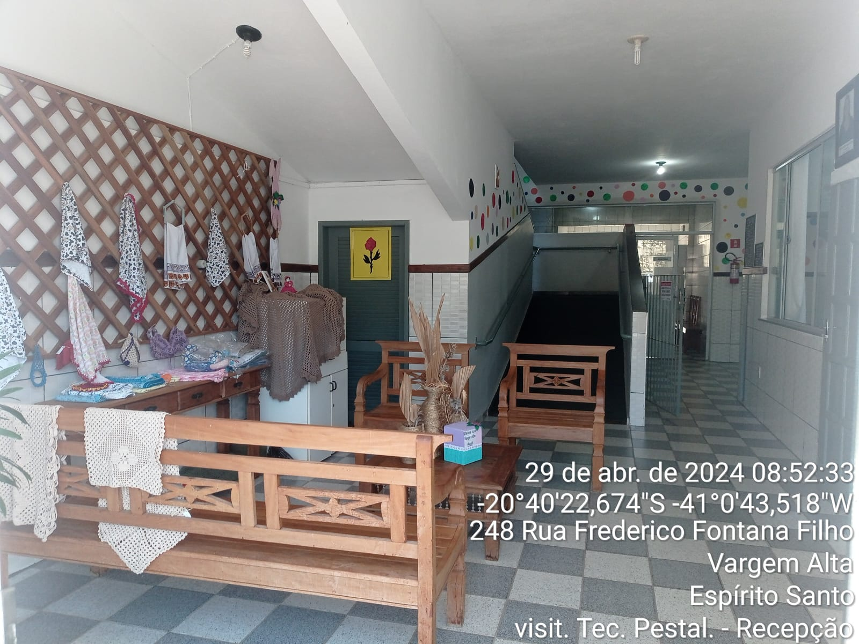
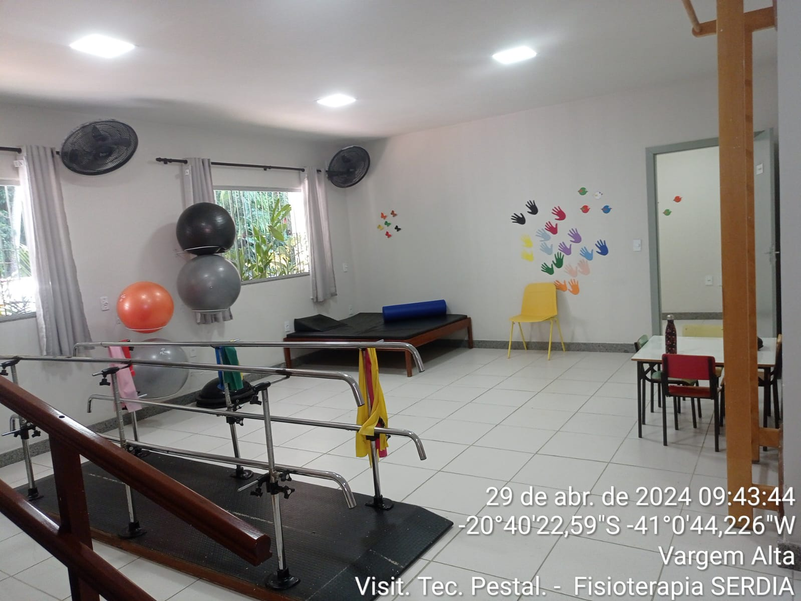
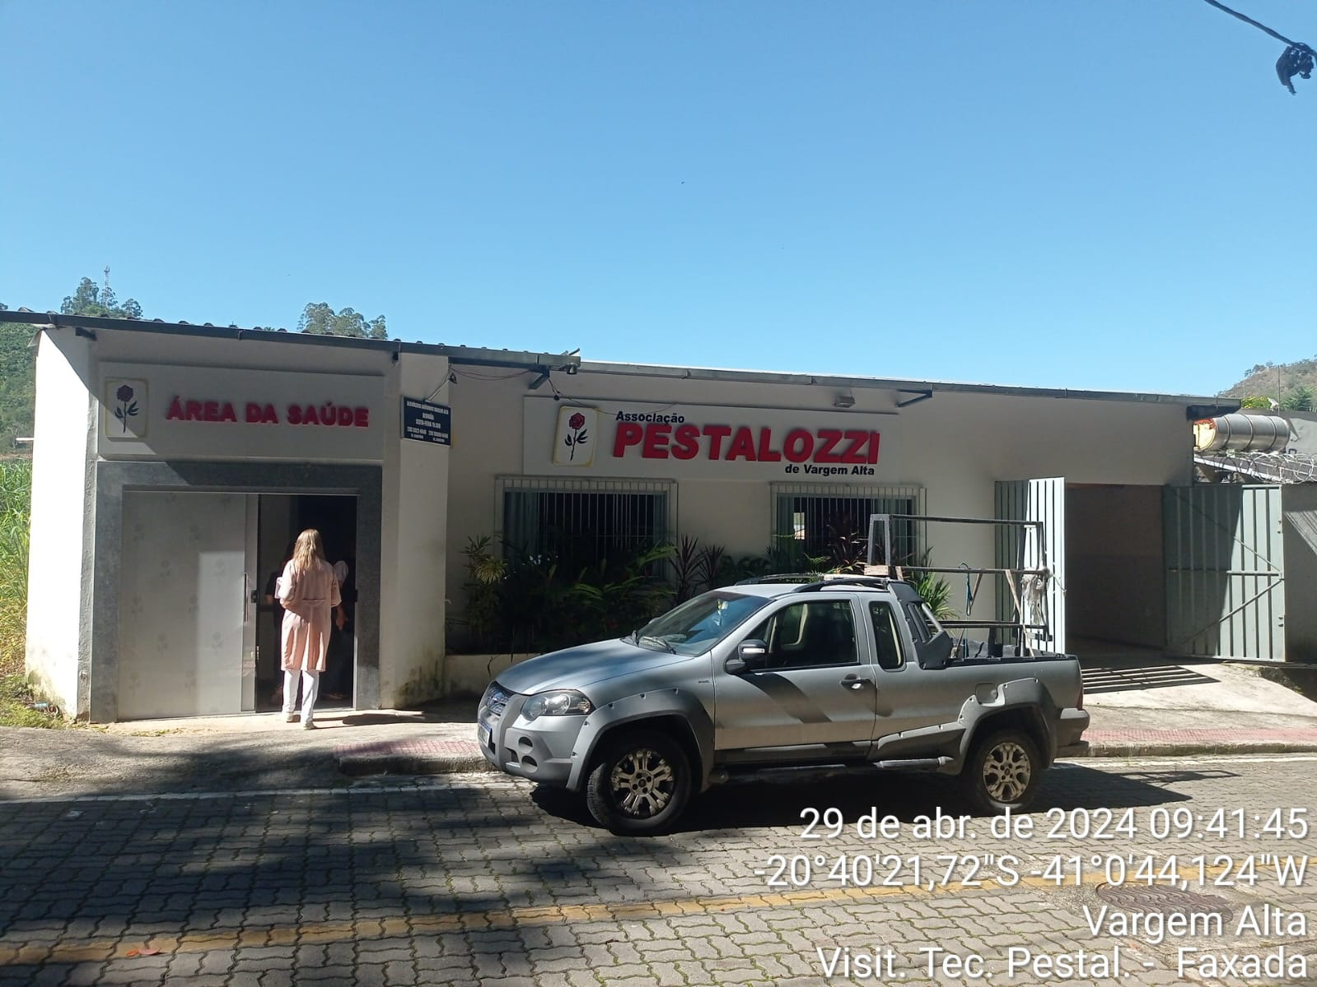
VISITAS TÉCNICAS
ASSOCIAÇÃO PESTALOZZI

Slide 12
ATIVIDADES REALIZADAS | QUANTIDADE
Reuniões administrativas de apoio à gestão de saúde | 19
Realização de capacitações | 05

Slide 13
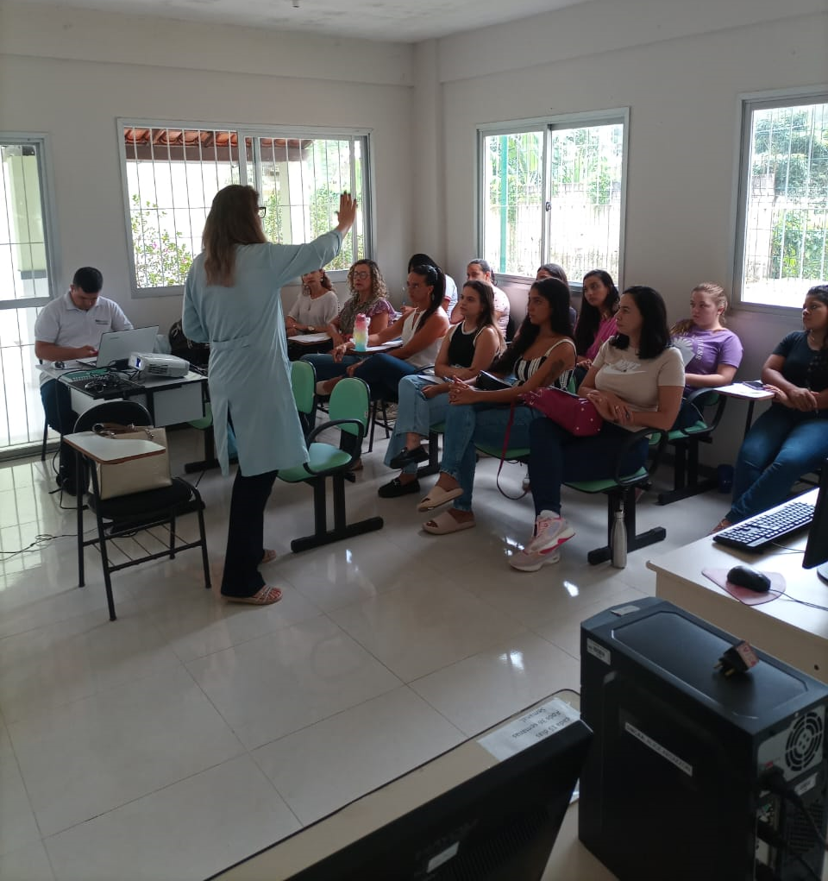
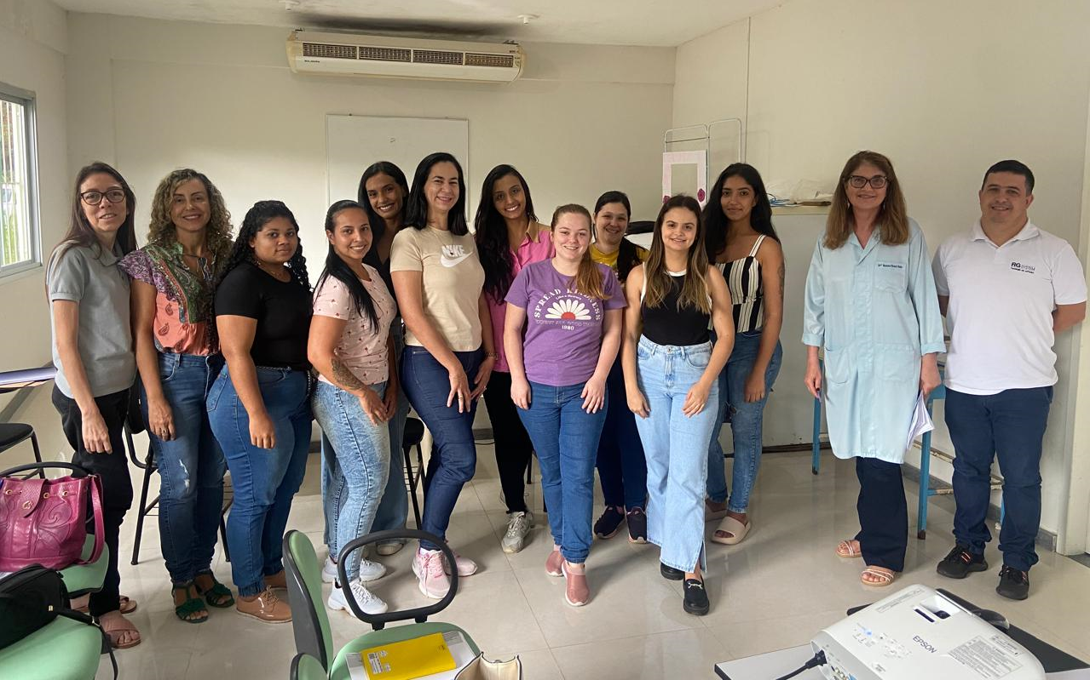
CAPACITAÇÕES
SISTEMA DE REGISTRO DE INFORMAÇÕES PARA ODONTOLOGIA

Slide 14
REDE DE URGÊNCIA E
EMERGÊNCIA - RUE

Slide 15
SAMU 192
ITEM | Jan. | Fev. | Mar. | Abr. | TOTAL
Atendimento pré-hospitalar móvel, realizado pela Equipe de Suporte Básico de Vida Terrestre | 32 | 40 | 49 | 44 | 165
Transporte inter-hospitalar, pela Unidade de Suporte Básico de Vida Terrestre (USB) | 03 | 03 | 02 | 02 | 10
Atendimento pré-hospitalar móvel realizado pela equipe de Suporte Avançado de vida terrestre. | 09 | 10 | 08 | 00 | 27

Slide 16
ATENDIMENTO DE URGÊNCIA C/ OBSERVAÇÃO, EM ATÉ 24 HORAS, EM ATENÇÃO ESPECIALIZADA
INSTITUIÇÃO | Jan. | Fev. | Mar. | Abr. | TOTAL
Pronto Atendimento Municipal “Octacílio Geraldo do Carmo” | 1.246 | 1.267 | 1.341 | - | 3.854
Hospital “Padre Olívio” | 83 | 143 | 124 | - | 350
TOTAL |  |  |  |  | 4.204

Slide 17
ATENDIMENTO MÉDICO EM UNIDADE DE PRONTO ATENDIMENTO
INSTITUIÇÃO | Jan. | Fev. | Mar. | Abr. | TOTAL
Pronto Atendimento Municipal “Octacílio Geraldo do Carmo” | 642 | 769 | 937 | - | 2.348
Hospital “Padre Olívio” | 1.035 | 897 | 1.101 | - | 3.033
TOTAL |  |  |  |  | 5.381

Slide 18
INTERNAÇÕES HOSPITALARES
INSTITUIÇÃO | Jan. | Fev. | Mar. | Abr. | TOTAL
Hospital “Padre Olívio” | 45 | 47 | 45 | - | 137
Demais Instituições Hospitalares | 160 | 123 | 43 | - | 326
TOTAL |  |  |  |  | 463
Participações em Reuniões de Rede: 03

Slide 19
SERVIÇO SOCIAL –
SESAVA

Slide 20
RELATÓRIO DE ATENDIMENTOS (01/01/2024 À 30/04/2024)
ATENDIMENTOS | QUANT.
UBS/Domicílios (Palestras de planejamento familiar, visitas domiciliares, orientações individuais, demandas do Conselho Tutelar e Ministério Público) | 201
Secretaria de saúde (Processos de medicamentos, solicitações de viagem, retirada de insumos de curativo, fraldas e bolsas de colostomia) | 157
Total | 358

Slide 21
RELATÓRIO DE LIBERAÇÃO DE FRALDAS
(01/01/2024 À 30/04/2024)
MATERIAL | QUANT.
Fralda geriátrica XG | 1.344
Fralda geriátrica G | 4.912
Fralda geriátrica M | 1.208
Fralda geriátrica P | 8
TOTAL | 7.472

Slide 22
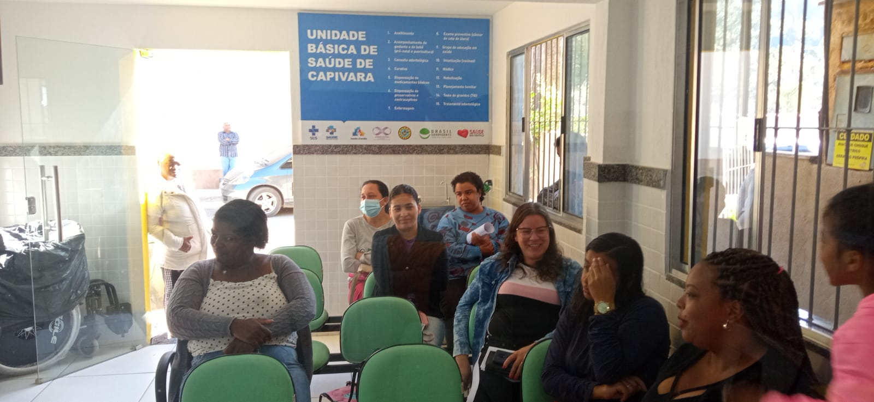
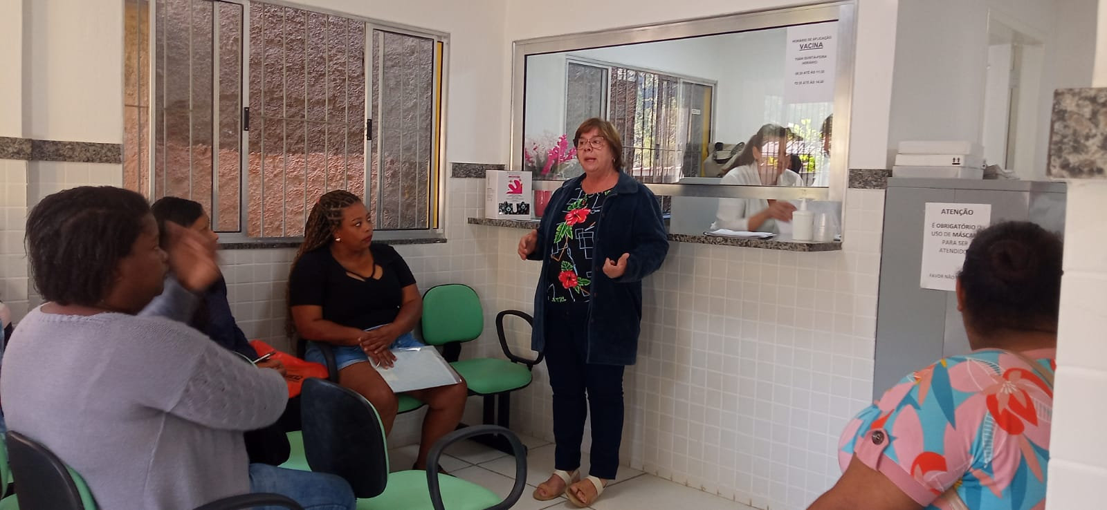
REUNIÃO DE PLANEJAMENTO FAMILIAR
UBS CAPIVARA

Slide 23
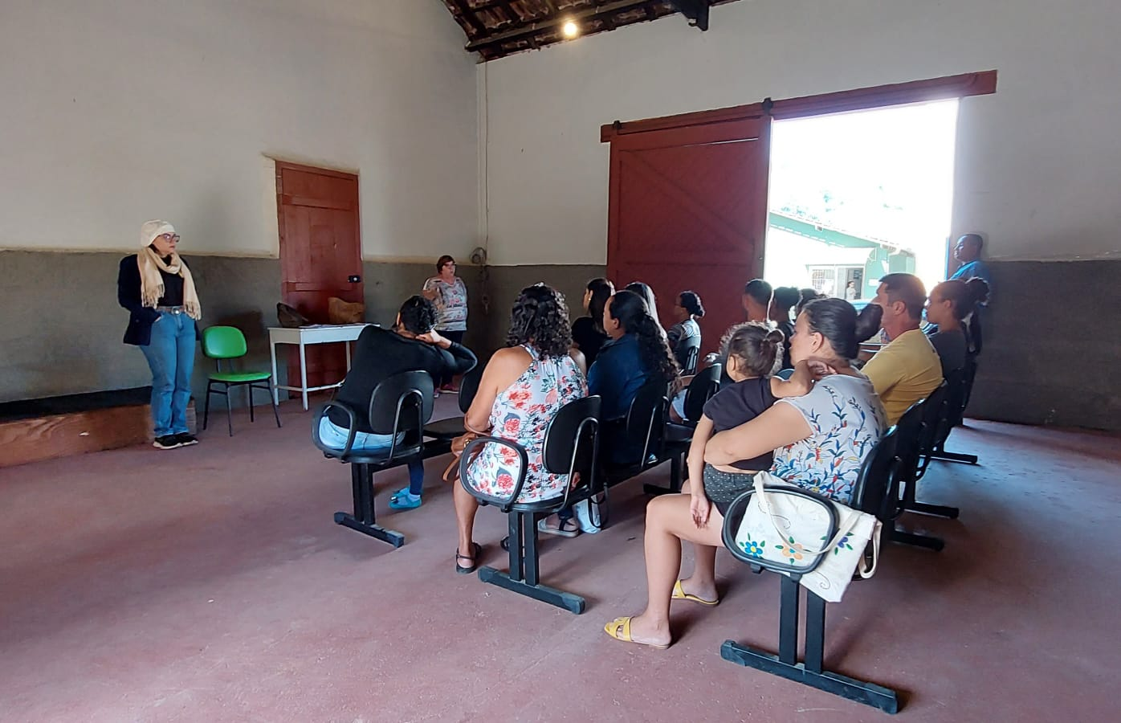
REUNIÃO DE PLANEJAMENTO FAMILIAR
UBS JACIGUÁ

Slide 24
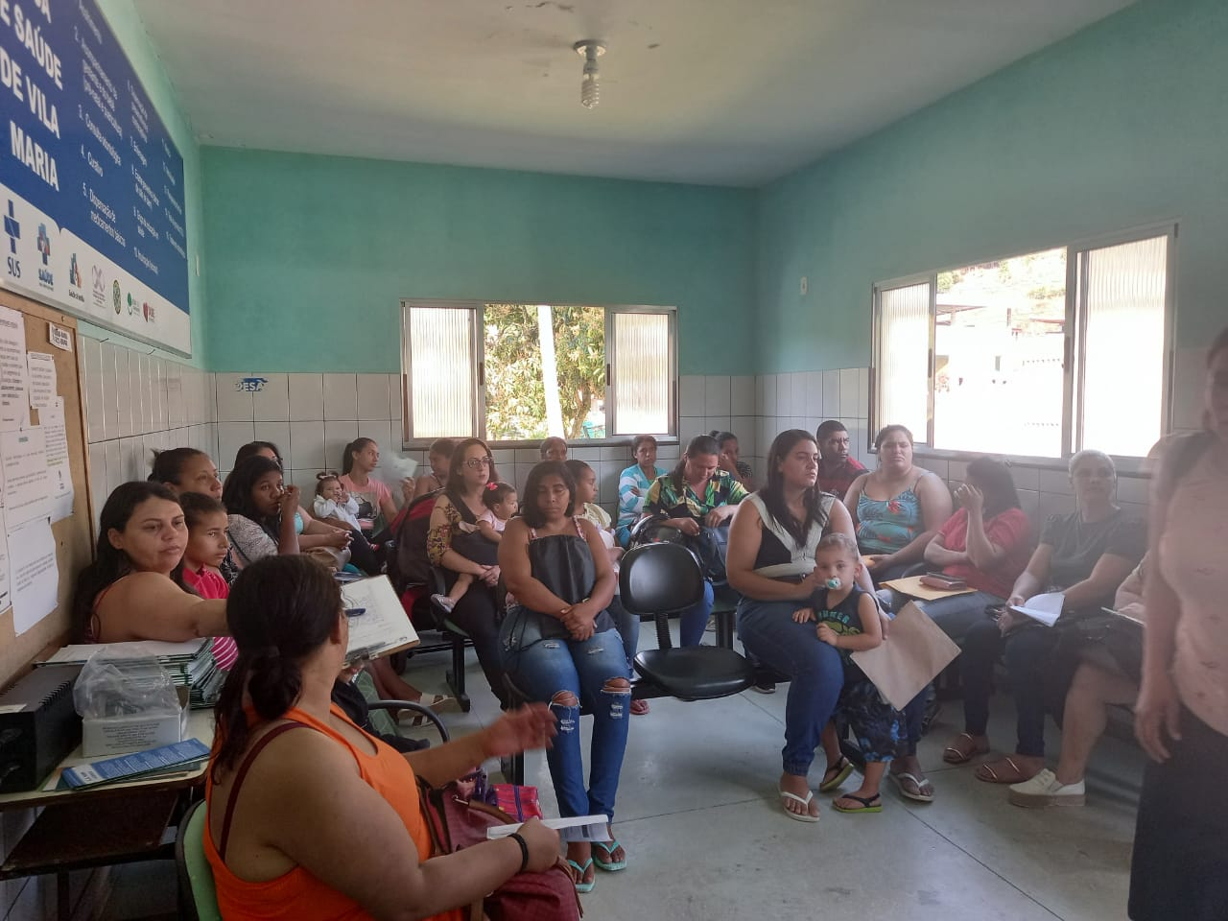
REUNIÃO DE PLANEJAMENTO FAMILIAR
UBS VILA MARIA

Slide 25
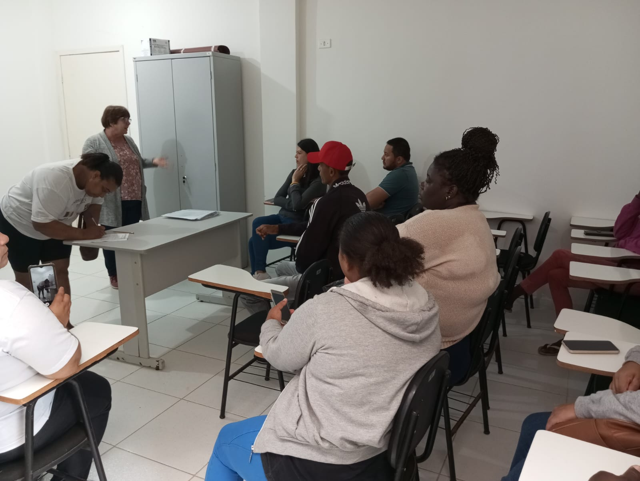
REUNIÃO DE PLANEJAMENTO FAMILIAR
UBS PROSPERIDADE

Slide 26
ATENÇÃO PRIMÁRIA À SAÚDE –
APS
ESTRATÉGIA SAÚDE DA FAMÍLIA –
ESF

Slide 27
RELATÓRIOS 1º QUADRIMESTRE (01/01/2024 À 30/04/2024) – ACS’S
PROCEDIMENTOS | QUANT.
Visitas Domiciliares | 41.769
Novos cadastros individuais | 408
Novos cadastros domiciliares | 132

Slide 28
RELATÓRIOS 1º QUADRIMESTRE (01/01/2024 À 30/04/2024)
PROCEDIMENTOS | QUANT.
Administração de Medicamentos | 2.031
Testes Rápidos | 567

Slide 29
RELATÓRIOS 1º QUADRIMESTRE (01/01/2024 À 30/04/2024)
PROCEDIMENTO | QUANT.
Atendimentos de Enfermagem | 5.913
Atendimentos Médicos | 9.261
Coleta de Colpocitopatológico | 342

Slide 30
RELATÓRIOS 1º QUADRIMESTRE (01/01/2024 À 30/04/2024)
PROCEDIMENTOS | QUANT.
Aferições de PA | 12.525
Aferição de temperatura | 619
Glicemia capilar | 3.416
Outros Procedimentos (curativos, retiradas de pontos, dentre outros) | 657

Slide 31
RELATÓRIOS 1º QUADRIMESTRE (01/01/2024 À 30/04/2024)
AÇÕES EM SAÚDE | QUANT.
Reuniões Hiperdia | 12
Programa Saúde na Escola - PSE | 45
Educação em Saúde (prevenção da gravidez na adolescência) | 6

Slide 32
RELATÓRIOS 1º QUADRIMESTRE (01/01/2024 À 30/04/2024)
METAS | PORCENTAGEM
Percentual de gestantes cadastradas, com início do pré–natal até a 20ª semana de gestação em um dado período e local | 95,80%
Proporção de nascidos vivos de mães com 6 ou mais consultas de pré-natal | 83,58%

Slide 33
RELATÓRIOS 1º QUADRIMESTRE (01/01/2024 À 30/04/2024)
METAS | PORCENTAGEM
Percentual de Hipertensos acompanhados pelas equipes da UBS, com 2 ou + consultas e aferições de PA realizadas no período. | 68,80%
Percentual de Diabéticos acompanhados pelas equipes da UBS, com 1 ou + consultas e exames solicitados, no período | 75,00%

Slide 34
RELATÓRIOS 1º QUADRIMESTRE (01/01/2024 À 30/04/2024)
METAS | PORCENTAGEM
Proporção de crianças de 1 ano de idade vacinadas na APS contra difteria, tétano, coqueluche, hepatite B, infecções causadas por Haemophilus tipo B e poliomielite inativada. | 84,27
Cobertura vacinal das gestantes, conforme protocolo da RAMI e PNI | 95,51

Slide 35
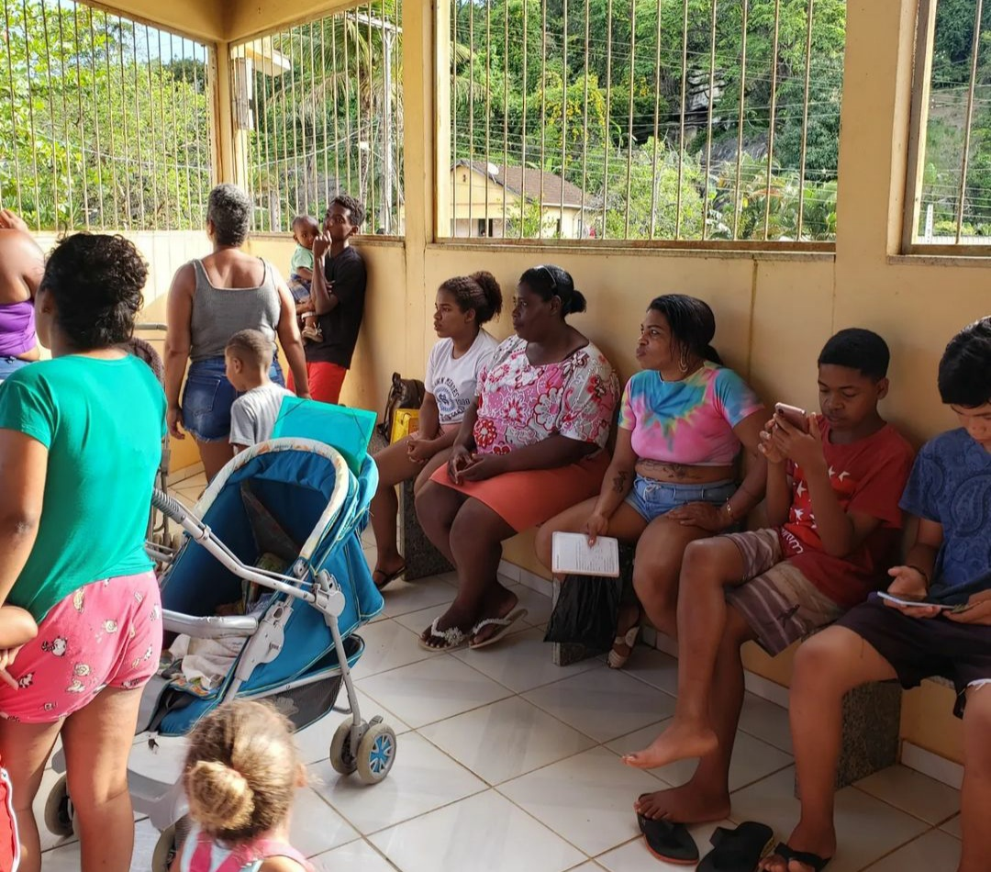
VACINAÇÃO E HIPERDIA EM PEDRA BRANCA

Slide 36
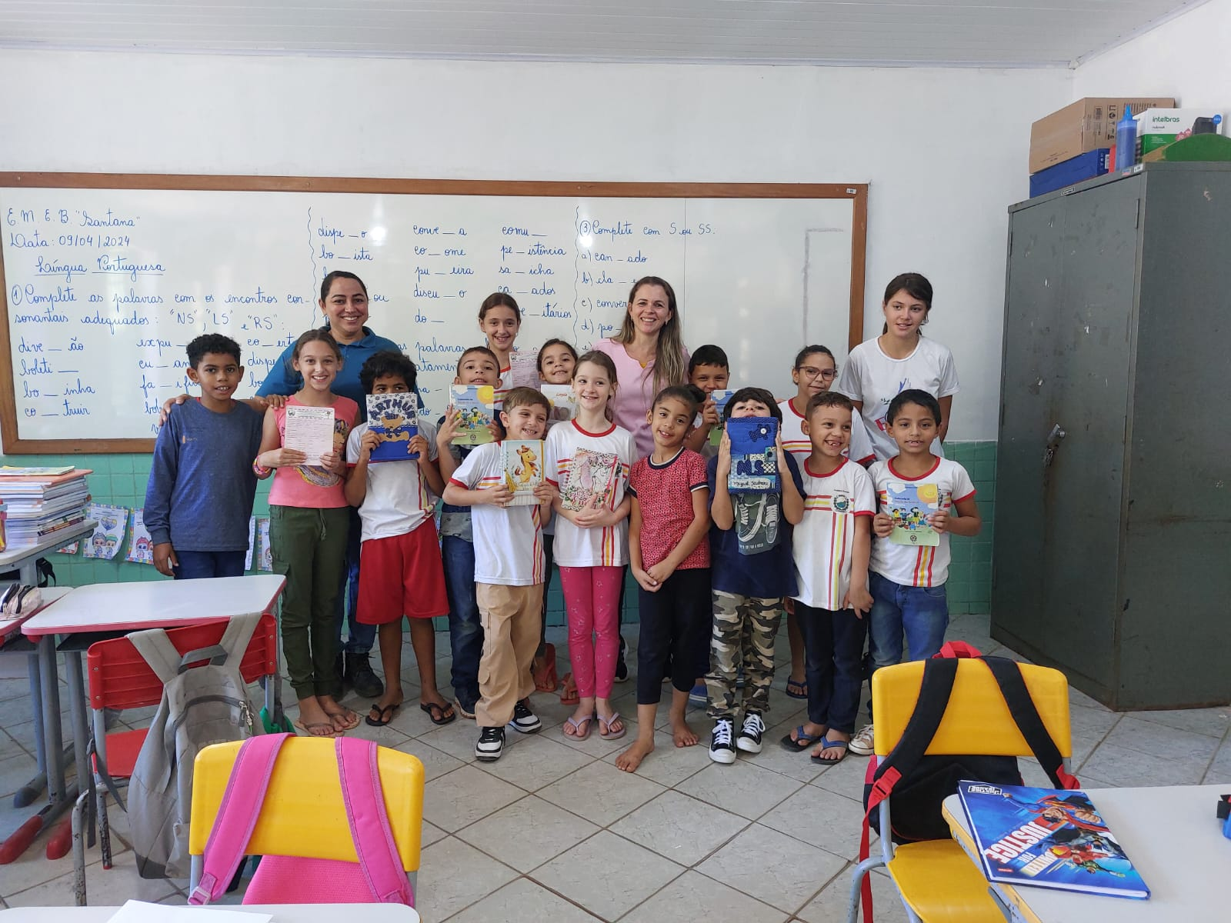
MULTIVACINAÇÃO EM ESCOLAS
EMEB SANTANA

Slide 37
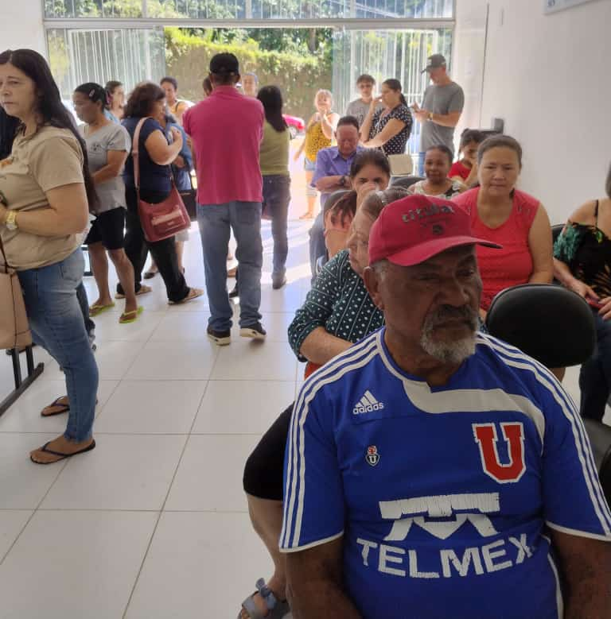
MULTIVACINAÇÃO E HIPERDIA EM CASTELINHO

Slide 38
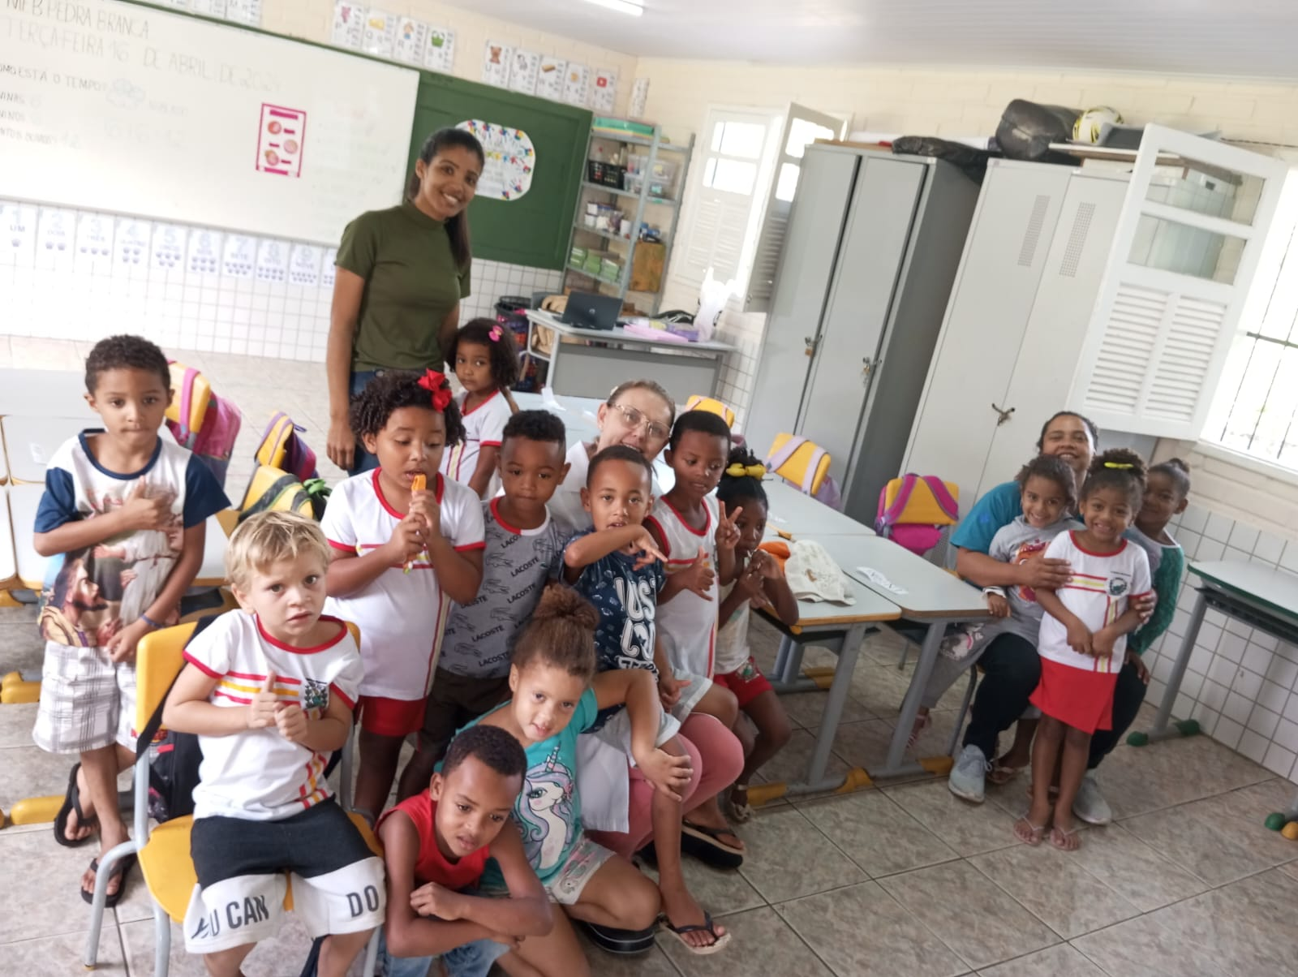
AÇÃO PSE EM ESCOLAS
EMEB PEDRA BRANCA

Slide 39
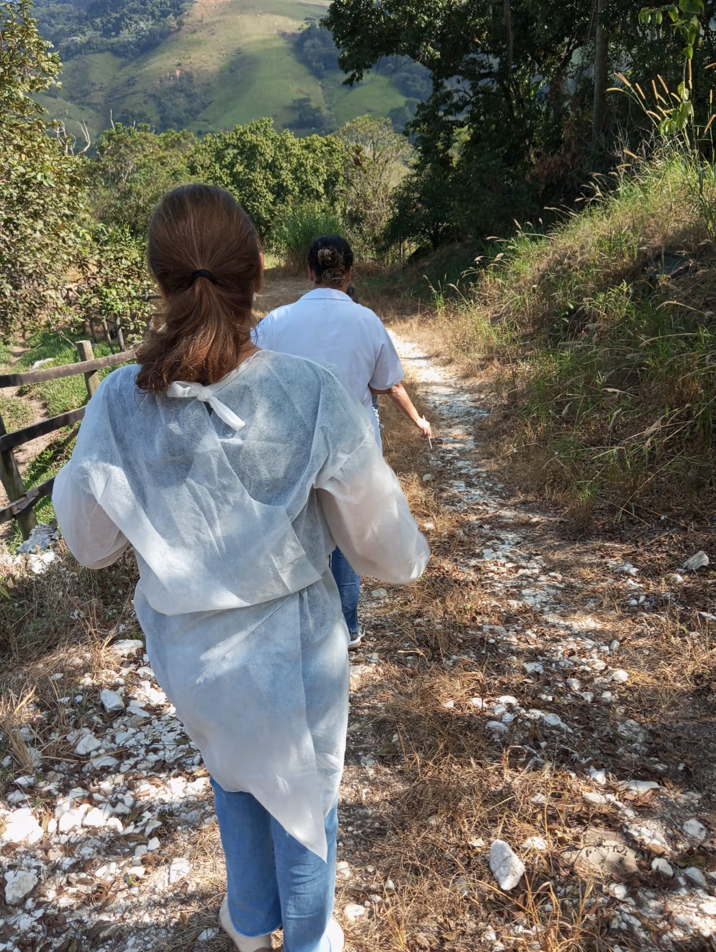
VACINAÇÃO AOS ACAMADOS E DOMICILIADOS NA COMUNIDADE DE CLAROS DIAS

Slide 40
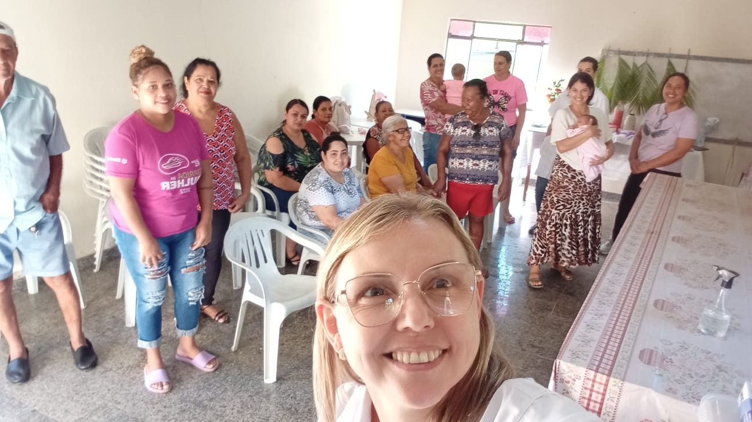
HIPERDIA EM COMEMORAÇÃO DOS DIAS DAS MÃES EM SANTO ANTÔNIO COM A EQUIPE DA UBS DE PROSPERIDADE

Slide 41
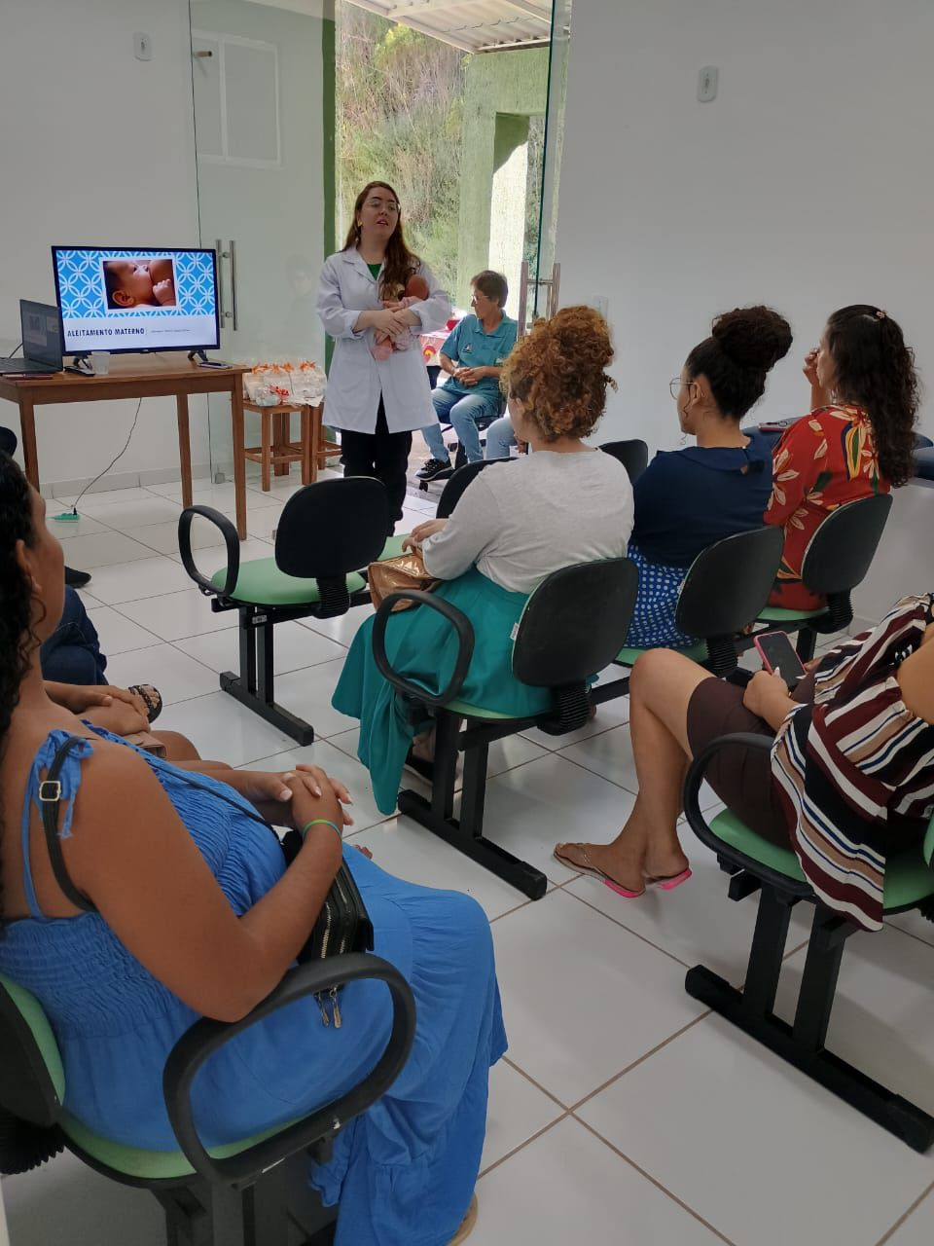
AÇÃO SOBRE A IMPORTÂNCIA DO ALEITAMENTO MATERNO NA UBS DE FRUTEIRAS

Slide 42
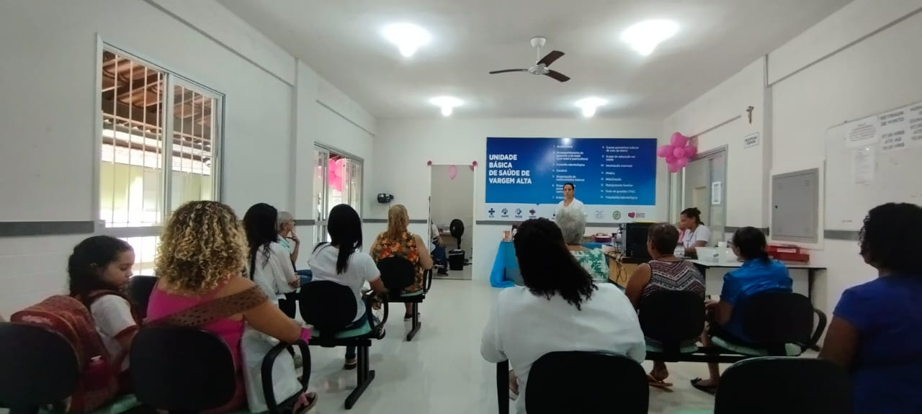
COLETA DE PREVENTIVOS EM HOMENAGEM AO DIA DAS MULHERES
UBS DE VARGEM ALTA

Slide 43
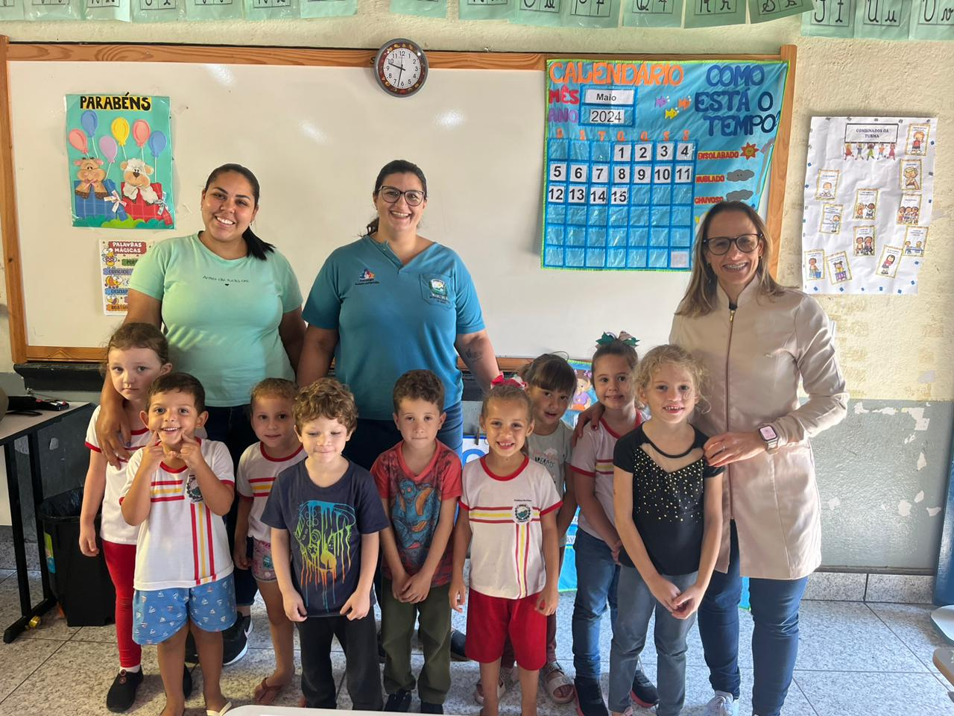
MULTIVACINAÇÃO EM ESCOLAS
CMEI FAZENDA BELÉM

Slide 44
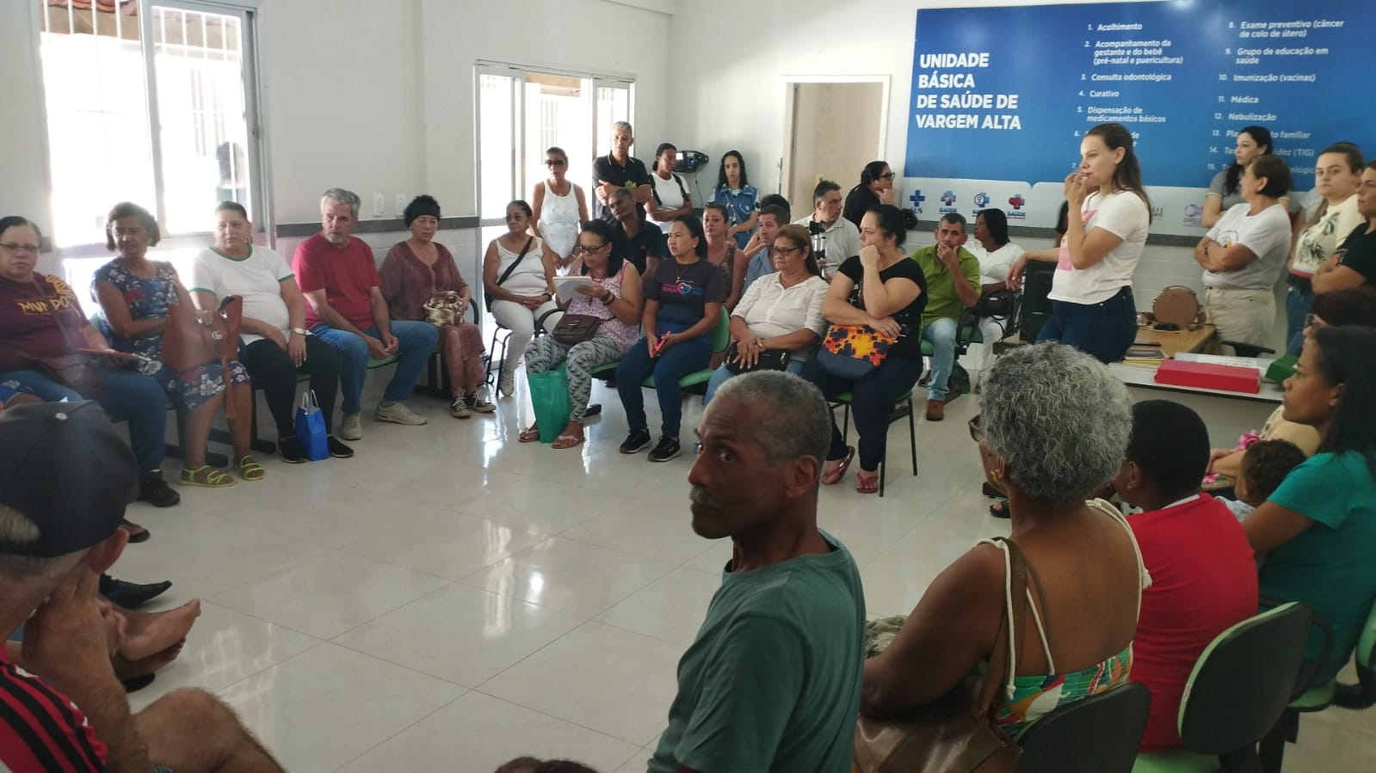
RODA DE CONVERSA DE SAÚDE MENTAL COM DR. ESTEVÃO – UBS DE VARGEM ALTA

Slide 45
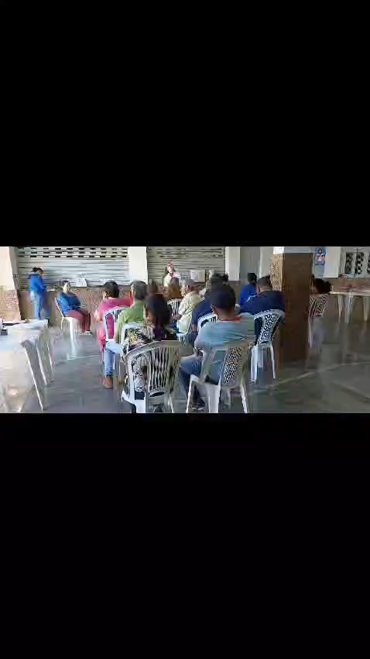

Slide 46
SAÚDE BUCAL

Slide 47
RELATÓRIOS DE ATENDIMENTOS ODONTOLÓGICOS
(01/01/2024 À 30/04/2024)
ATENDIMENTO | QUANT.
Gestantes | 122
Pacientes com deficiências | 44
Procedimentos realizados | 6.390
Total de ações de escovação supervisionada nas escolas | 489
Total de ações de Saúde na Escola | 10

Slide 48
TOTAL DE ATENDIMENTOS | QUANT.
Total de Pacientes Agendados | 3.315
Total Realizados (Demanda Programada) | 2.282
Total Realizados (Demanda não Programada) | 37
Total Realizados (Urgência/Emergência) | 160
Total de Atendimento Geral | 2.479
Absenteísmo | 1.033 (31,16%)

Slide 49
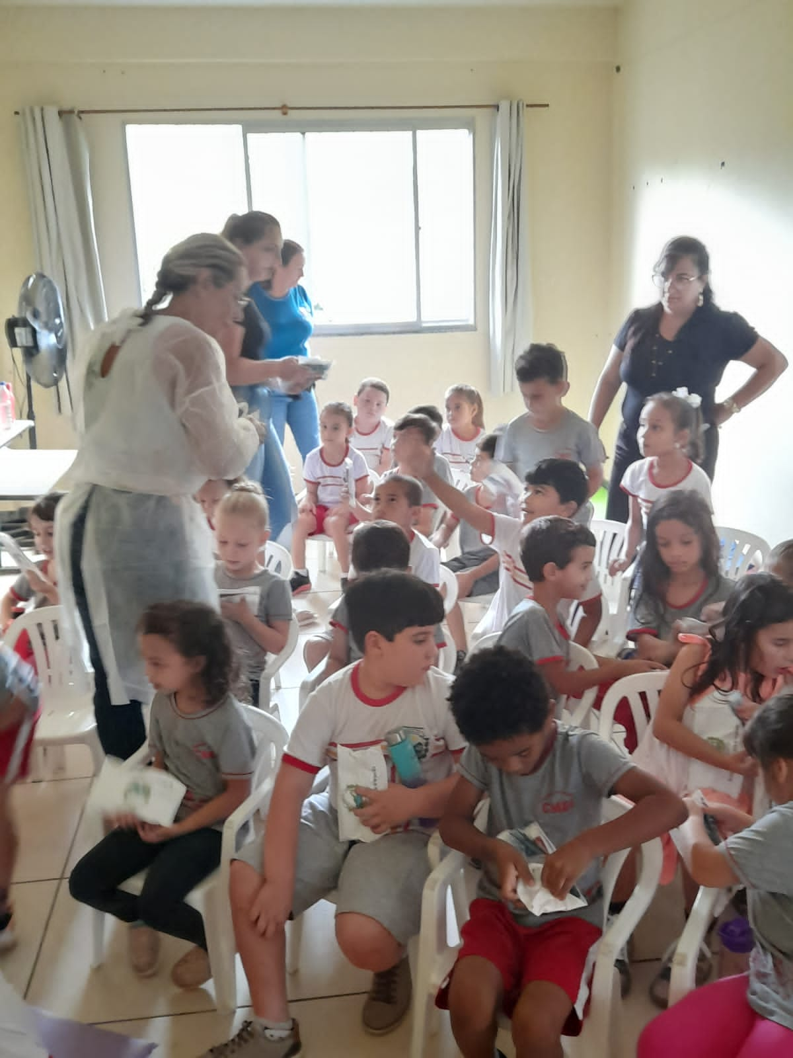
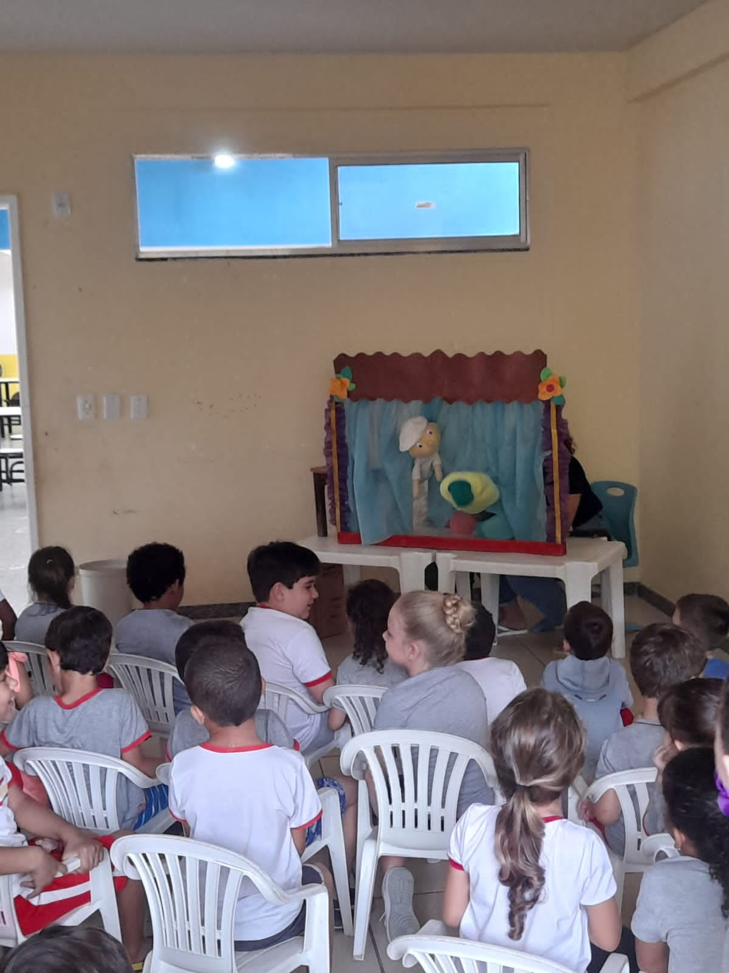
AÇÕES EM SAÚDE ODONTOLÓGICA
(01/01/2024 À 30/04/2024)
Programas Saúde na Escola -CMEI Assumpta Altoé Milaneze

Slide 50
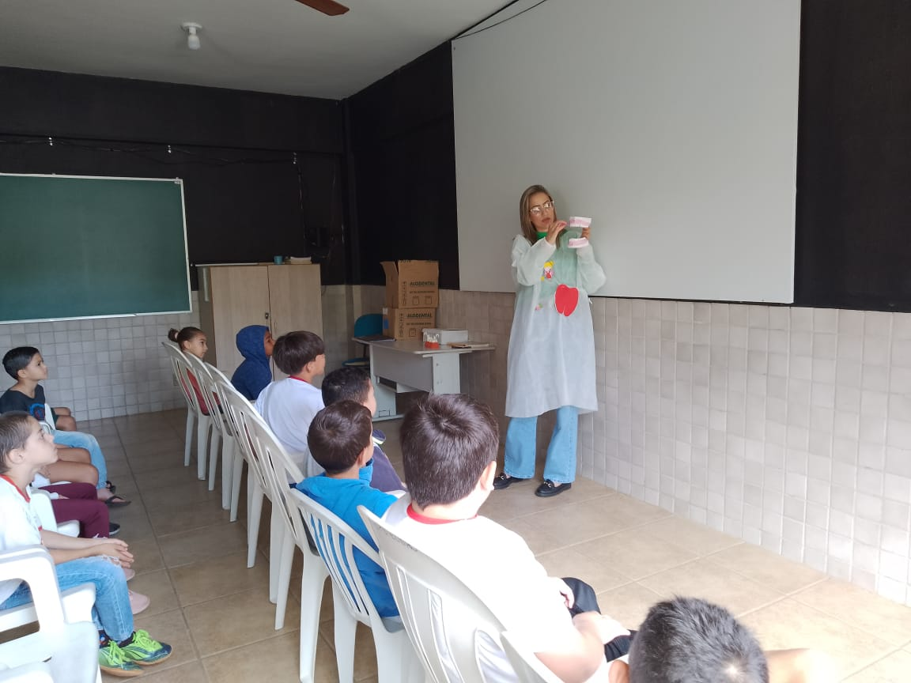
AÇÕES EM SAÚDE ODONTOLÓGICA
(01/01/2024 À 30/04/2024)
Programa Saúde na Escola EMEB João Domingos Fassarella

Slide 51
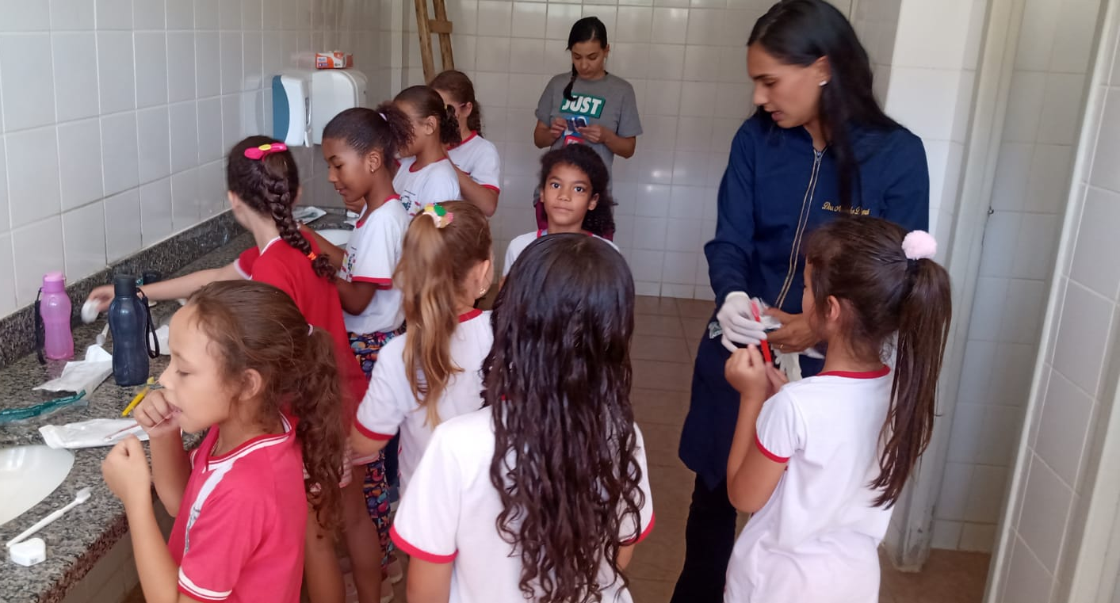
AÇÕES EM SAÚDE ODONTOLÓGICA
(01/01/2024 À 30/04/2024)
Programa Saúde na Escola EMEB Prosperidade

Slide 52
CENTRAL DE REGULAÇÃO
MUNICIPAL - CRM

Slide 53
PROCEDIMENTOS - VIA SISTEMA MV SOUL
Consultas Solicitadas | 2.895
Consultas Realizadas | 1.111
Exames Solicitados | 1.948
Exames Realizados | 623
Total De Procedimentos Solicitados | 4.847
Total De Procedimentos Realizados | 1.734

Slide 54
CONSULTA/EXAME - CONSÓRCIO CIM POLO SUL
Exames Laboratoriais | 27.894
Ultrassonografia | 297
Tomografia | 14
Radiografia | 85
Oftalmológicos | 144
Biópsia | 81
Psicólogo | 167
Nutricionista | 84

Slide 55
CONSULTAS/EXAMES - HOSPITAL PADRE OLÍVIO
Consultas Realizadas | 481
Exames Realizados (RX e ECG) | 266
Pequenas Cirurgias Realizadas | 129
INGES
EGC Com Laudo | 112

Slide 56
CENTRO DE ESPECIALIDADES
MUNICIPAL – CEM
FARMÁCIA BÁSICA

Slide 57
FISIOTERAPIA
ITEM | Jan. | Fev. | Mar. | Abr. | TOTAL
Atendimentos Fisioterapêuticos | 501 | 376 | 346 | 512 | 1.735

Slide 58
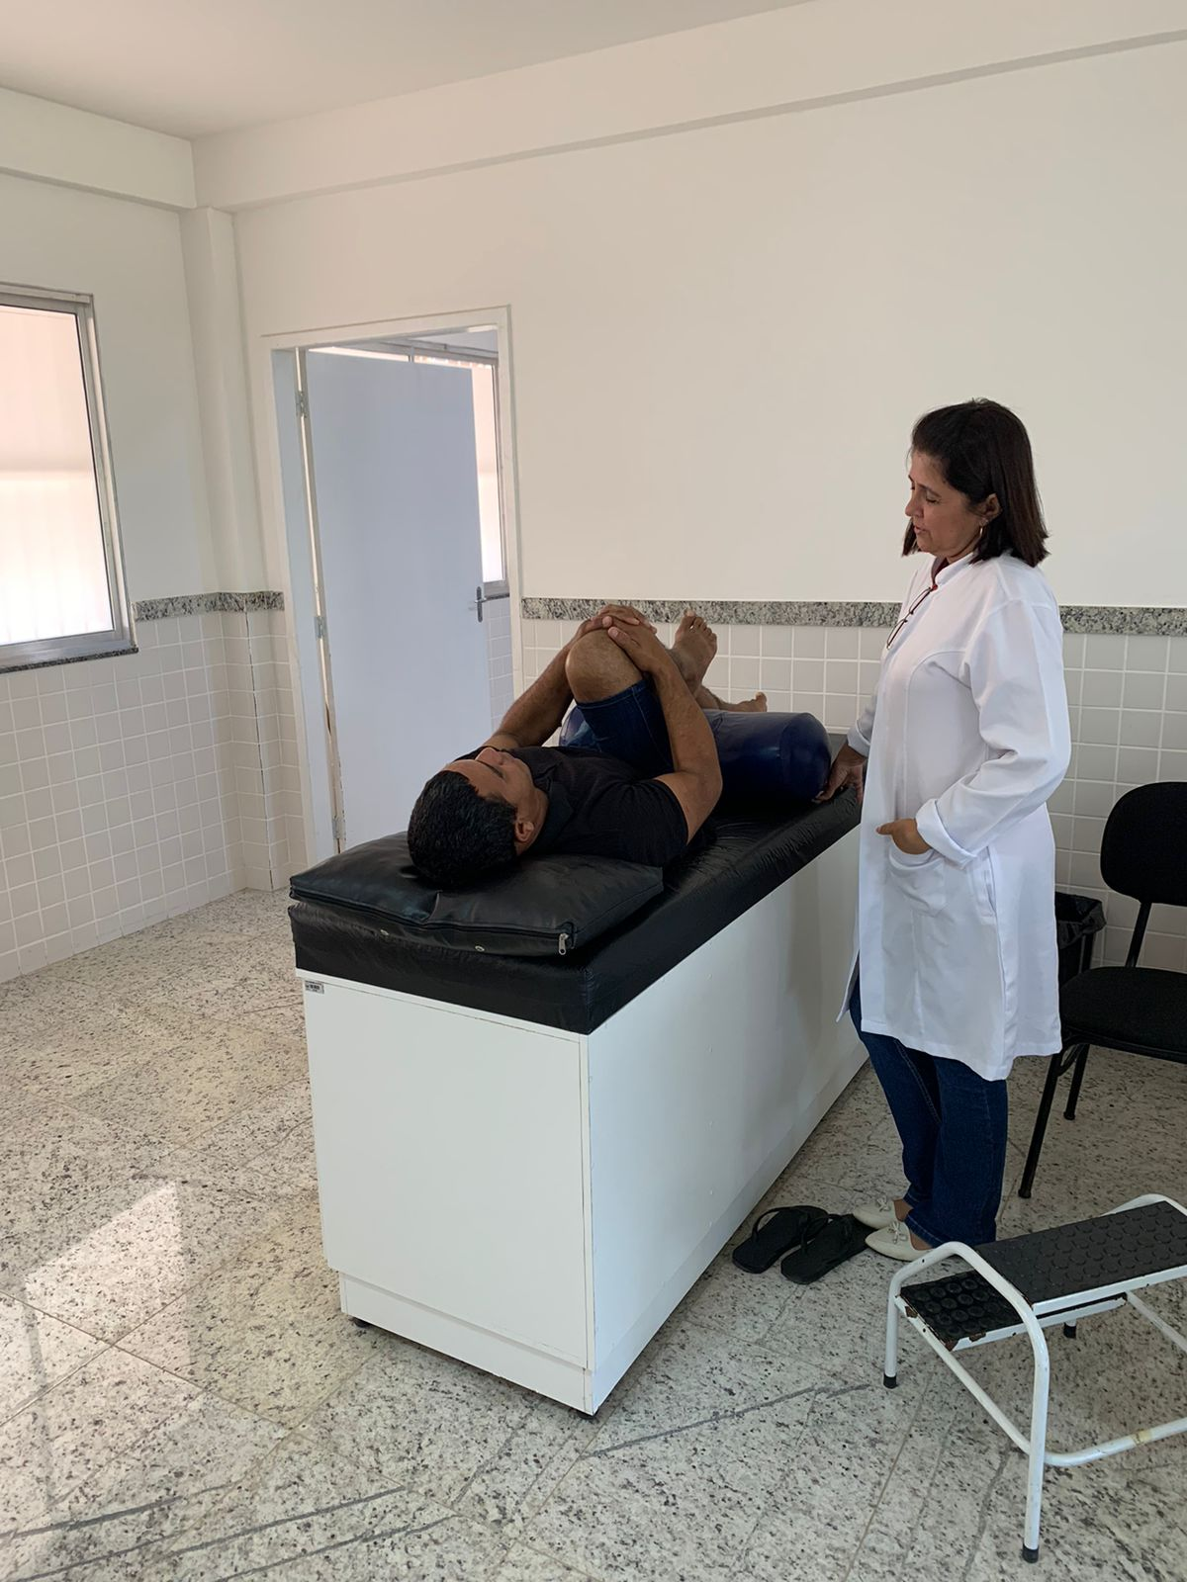
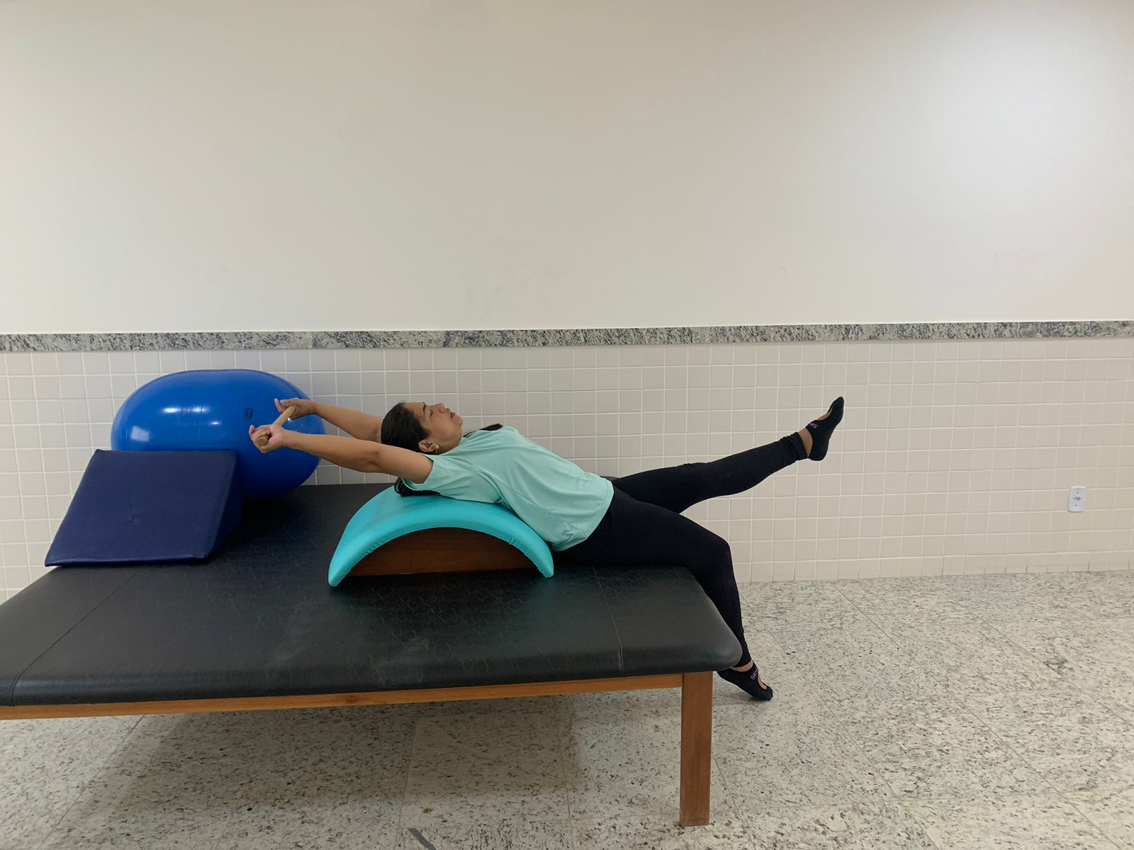
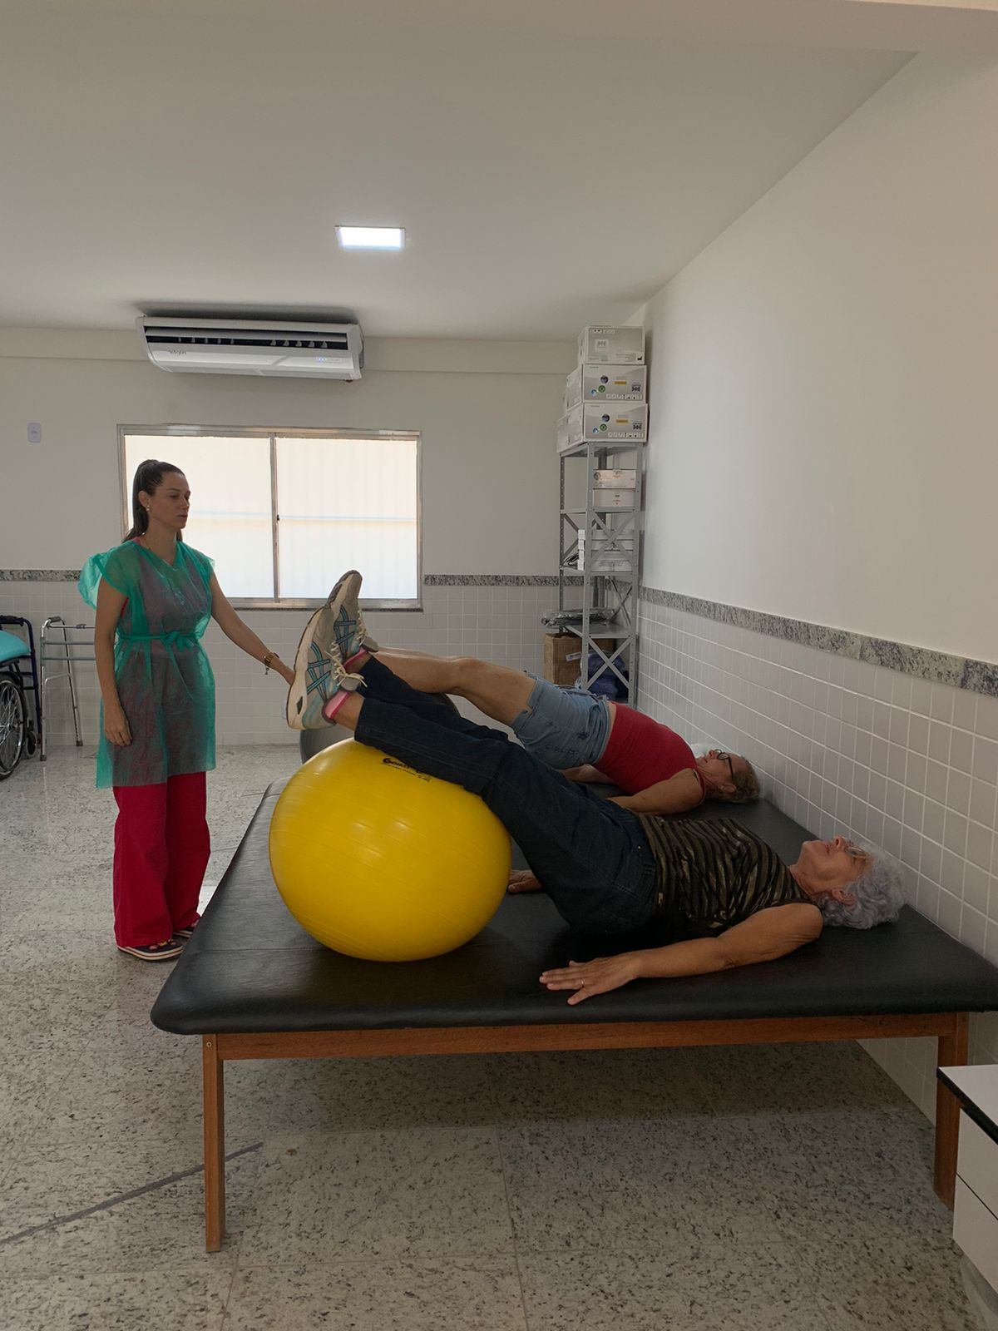
EXERCÍCIOS FISIOTERAPÊUTICOS

Slide 59
PACIENTES AGENDADOS EM ATENÇÃO ESPECIALIZADA
ITEM | Jan. | Fev. | Mar. | Abr. | TOTAL
Dermatologia | 00* | 61 | 134 | 154 | 349
Ginecologia | 82 | 65 | 71 | 99 | 317
* Profissional em período de férias.
ABSENTEÍSMO TOTAL E PERCENTUAL DO PERÍODO
Total | Dermatologia | Ginecologia
Valor Absoluto | 108 | 78
Percentual | 30,94% | 24,60%

Slide 60
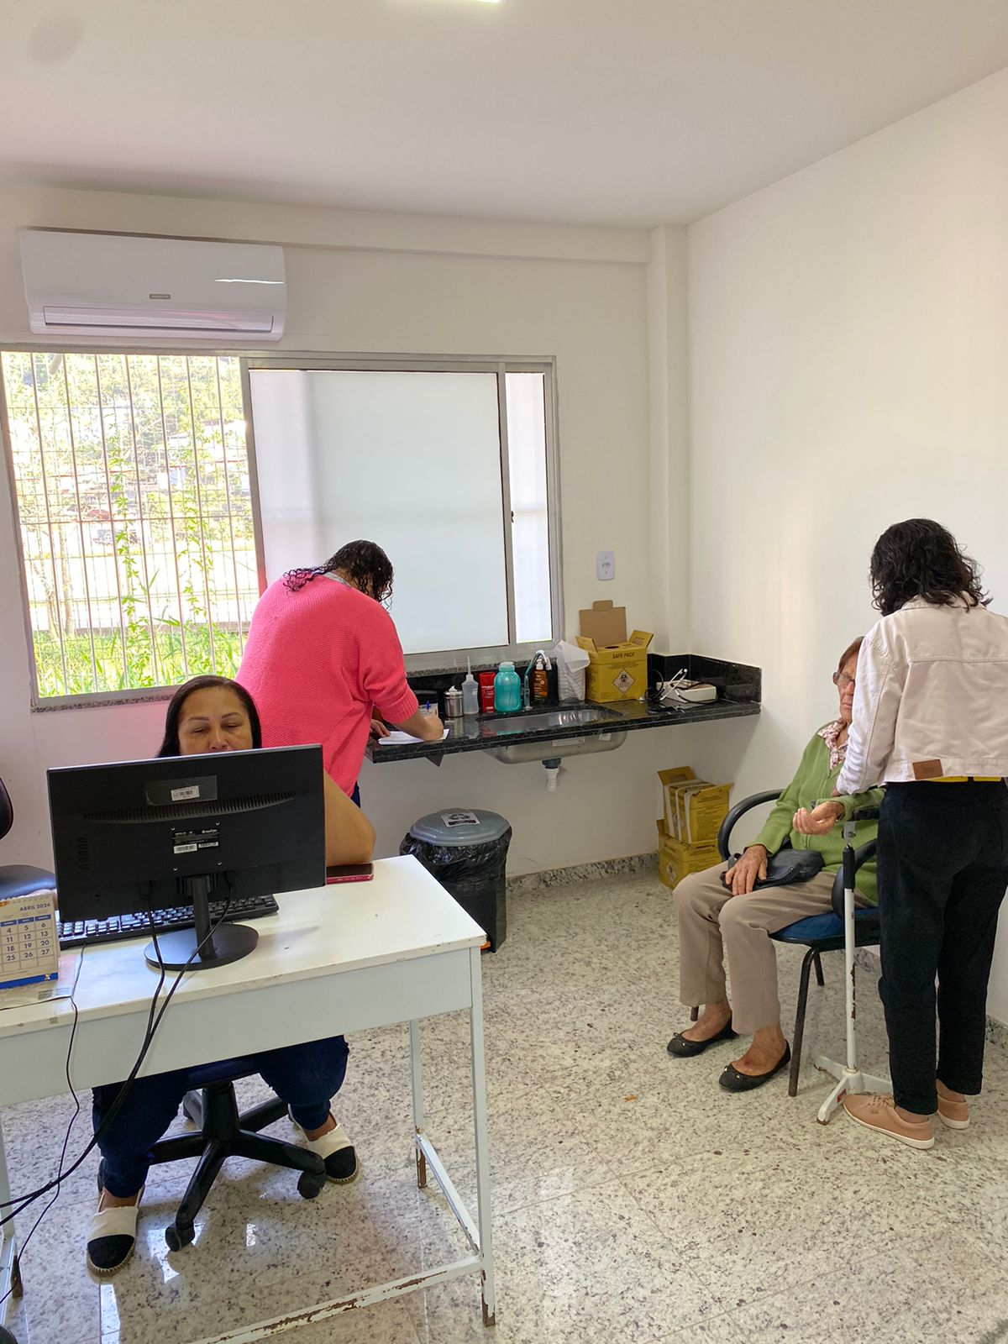
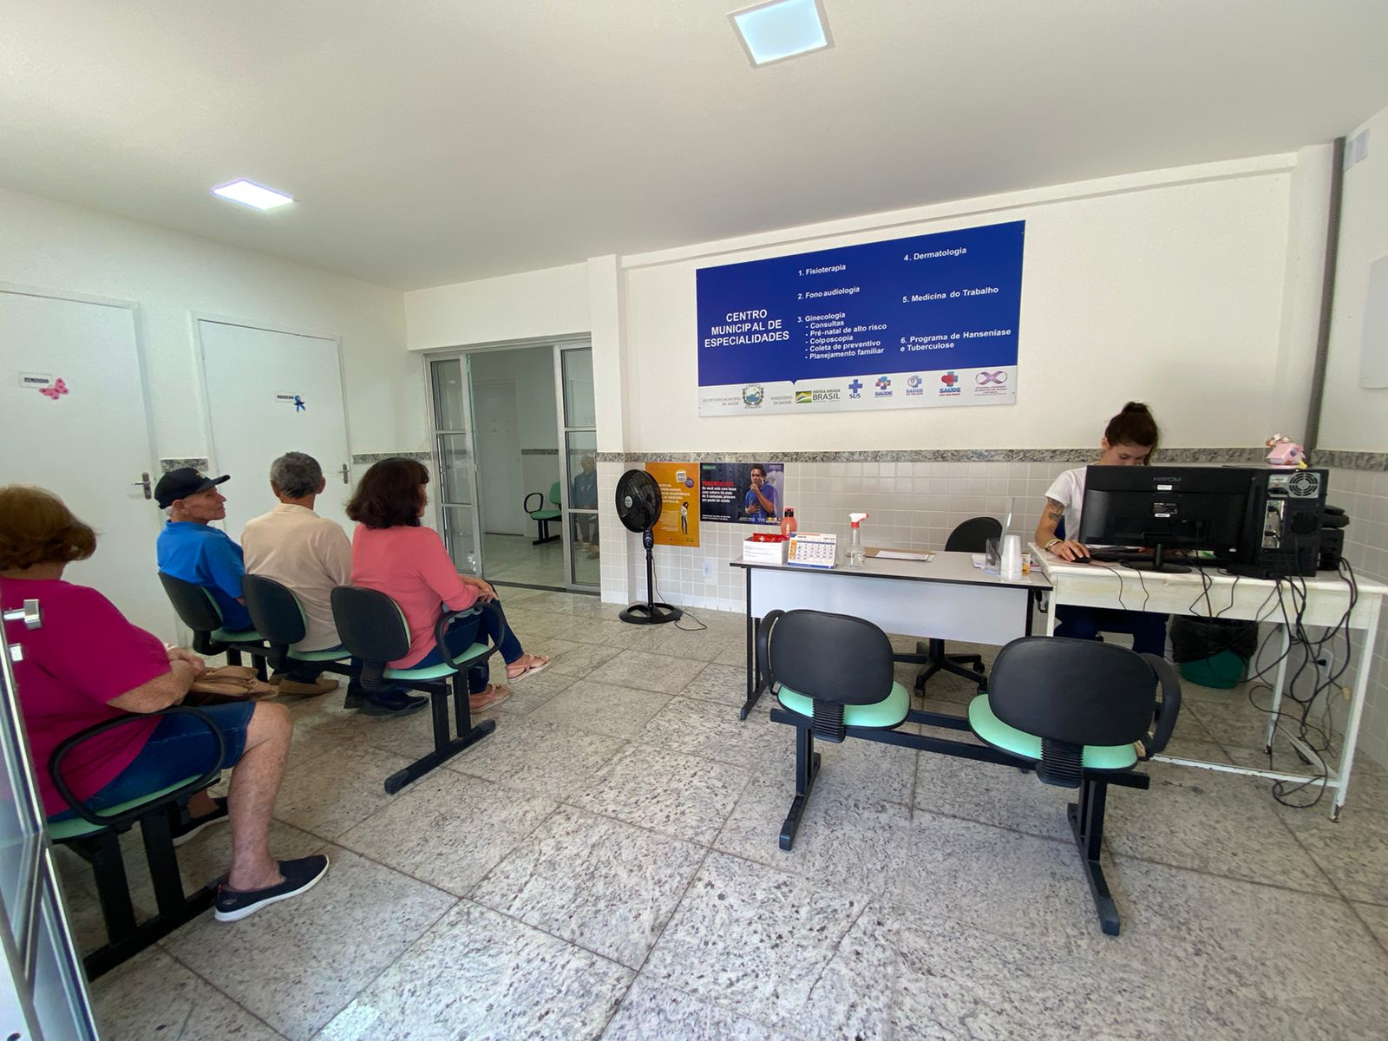
ATENDIMENTO AMBULATORIAL/ESPECIALIZADO - CEM

Slide 61
ATENÇÃO FARMACÊUTICA
Item | Jan. | Fev. | Mar. | Abr. | TOTAL
Atendimentos Realizados | 2.419 | 2.249 | 2.386 | 2.779 | 9.833
Valor Dispensado em Medicamentos (R$) | 56.301,37 | 50.388,81 | 54.278,15 | 60.691,61 | 221.659,94

Slide 62
ATENÇÃO FARMACÊUTICA
Item | Caixas | Frascos e Comprimidos
Medicamentos Adquiridos | 20.312 | 1.375.362
Valor Investido | R$ 453.818,32

Slide 63
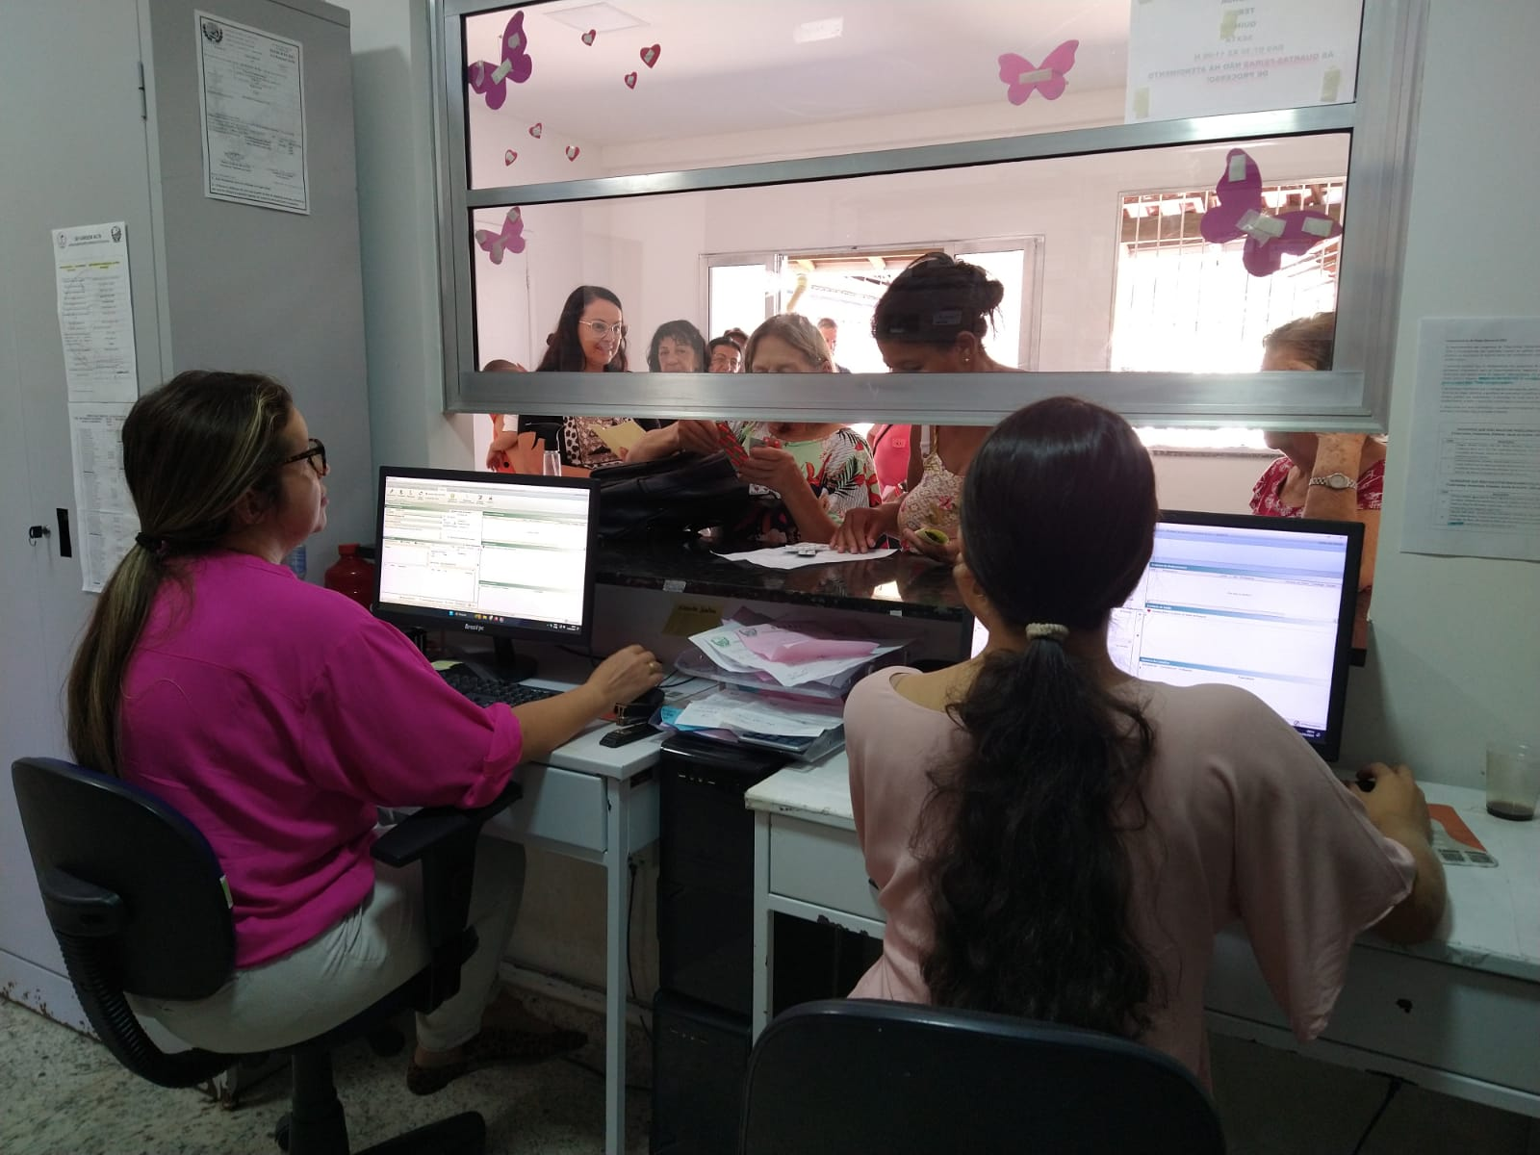
ATENÇÃO FARMACÊUTICA

Slide 64
CENTRO DE ATENÇÃO
PSICOSSOCIAL –
CAPS

Slide 65
O CAPS conta com a oferta de serviços médicos, colaborando com a renovação de receitas e consultas em Saúde Mental, no âmbito municipal, facilitando o acesso e a continuidade do atendimento aos nossos usuários.
ATIVIDADES DO 1º QUADRIMESTRE/2024:
Promovidas ações de promoção do Janeiro Branco - Mês da Conscientização da Saúde Mental;
Realizadas palestras junto aos usuários, reforçando a importância dos cuidados com a Saúde Mental;
Desenvolvidas 18 ações de Matriciamento Sistemático com as equipes de Atenção Básica - ESF.

Slide 66
ATIVIDADES DO 1º QUADRIMESTRE/2024:
Promovidas 07 ações de redução de danos, junto à ESF e ao CAAD;
Realizados 25 atendimentos domiciliares para os pacientes do Centro de Atenção Psicossocial (CAPS) que apresentam dificuldades de acesso (acamados, déficit na deambulação, entre outros);
Desenvolvidas 08 ações de articulação de rede intra/ intersetoriais;
Realizados 455 atendimentos individuais de usuários

Slide 67
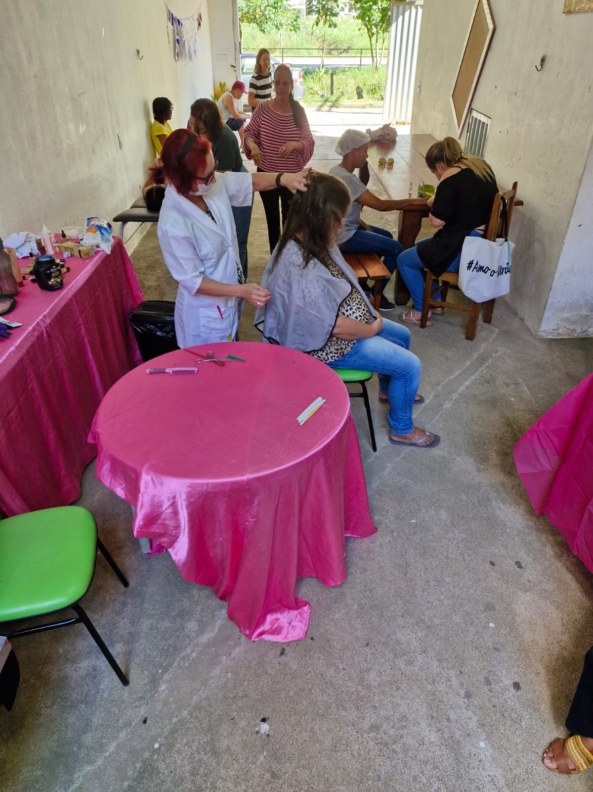
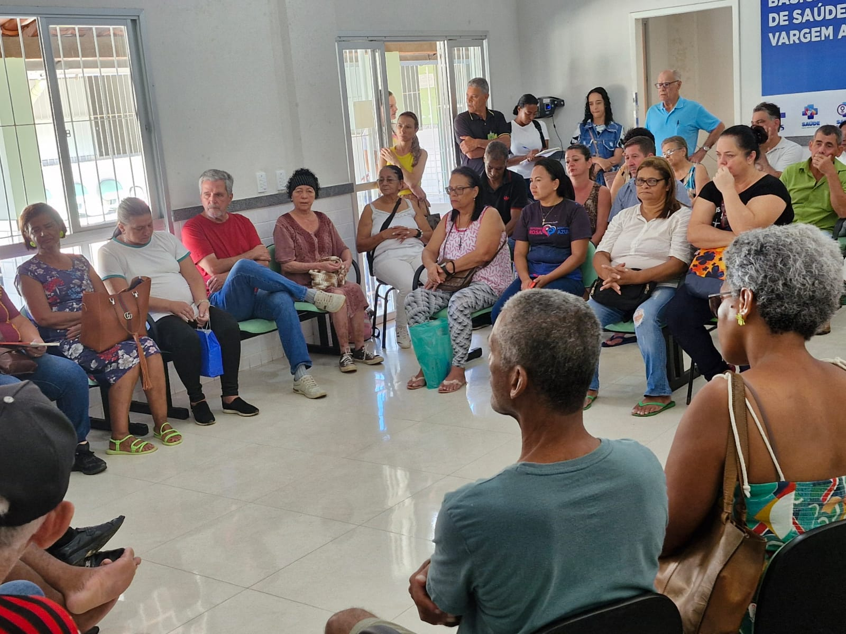

Slide 68
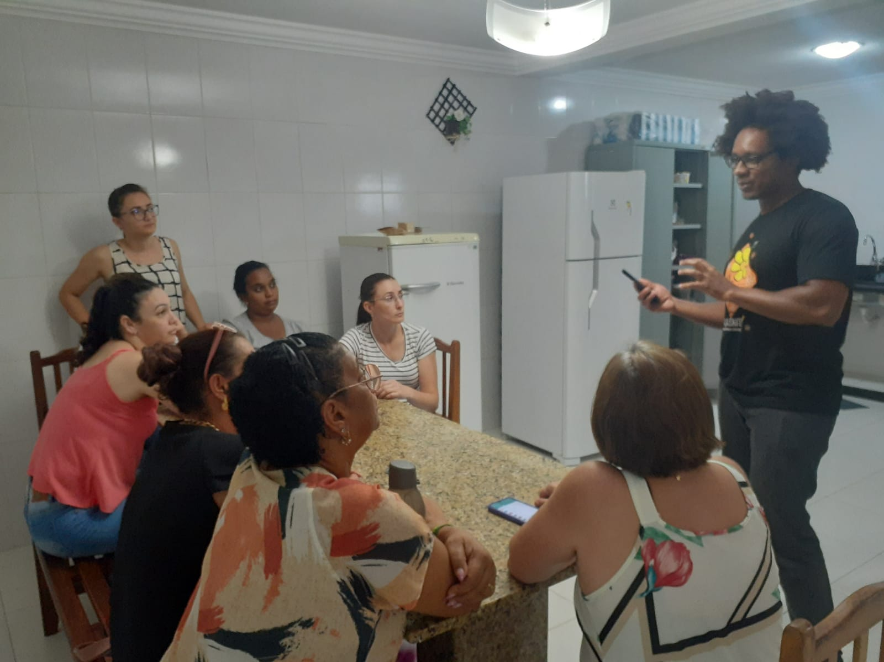
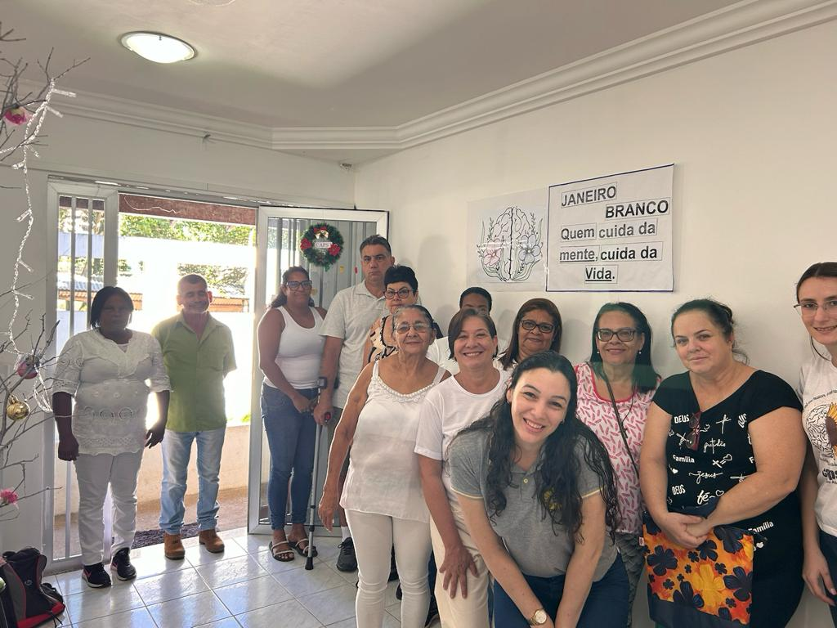
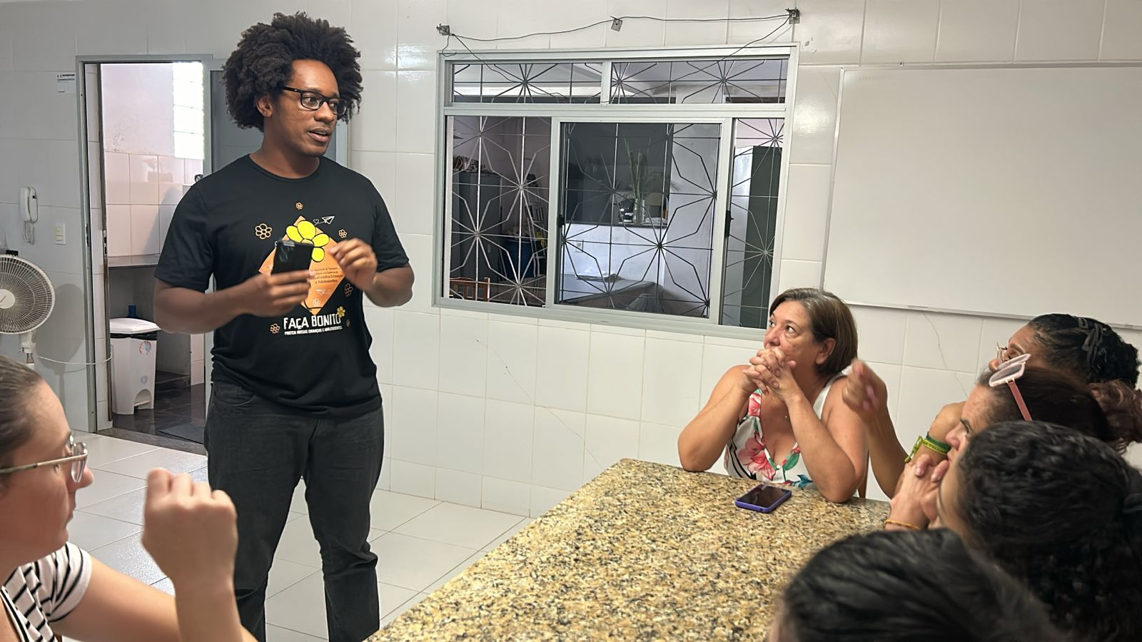

Slide 69
No dia 22 de Março de 2024, o CAPS foi atingido por uma enchente e perdeu tudo. Após 15 dias, foi concluída a limpeza, arrumação e pintura.

Slide 70
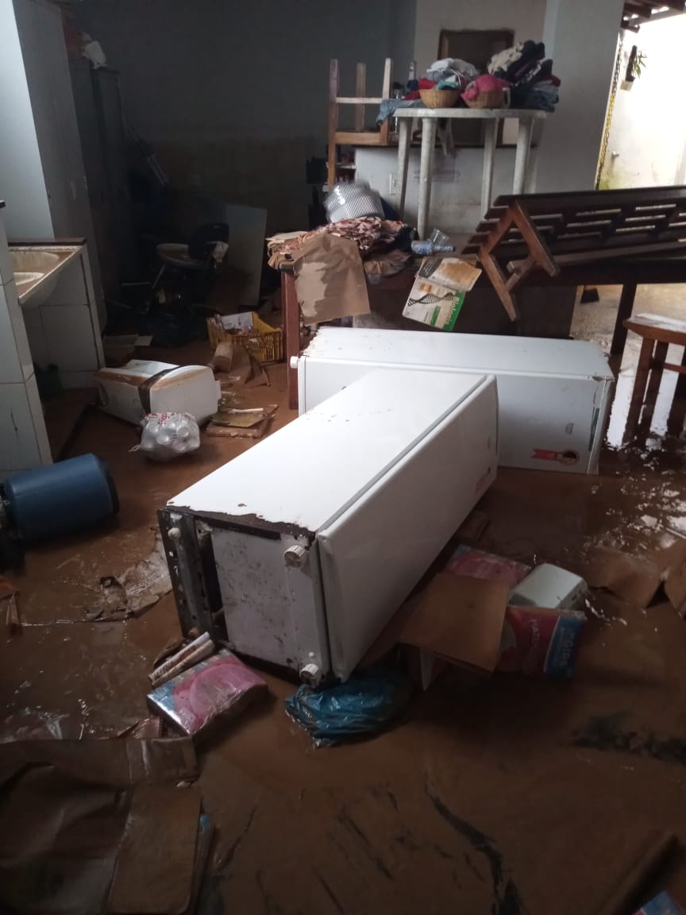
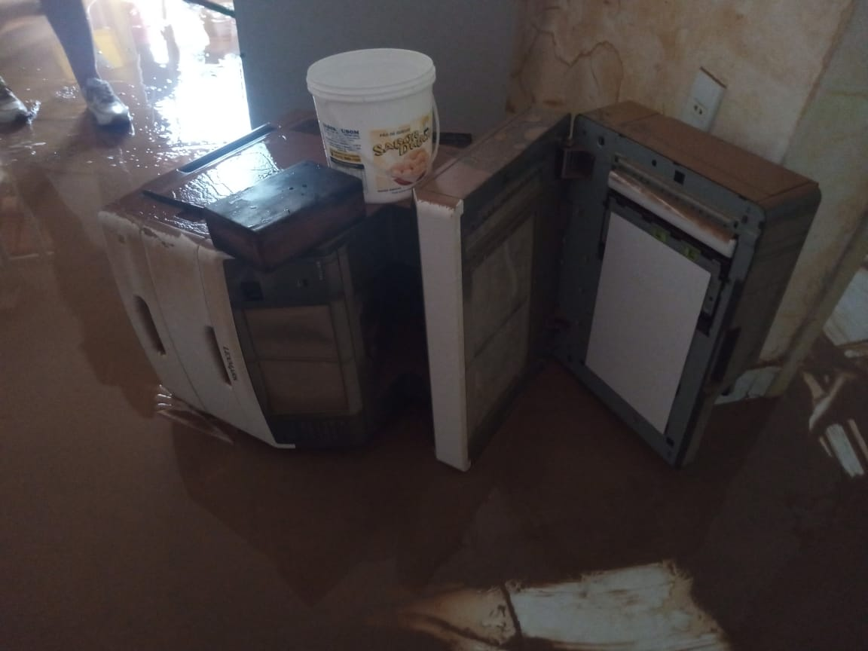

Slide 71
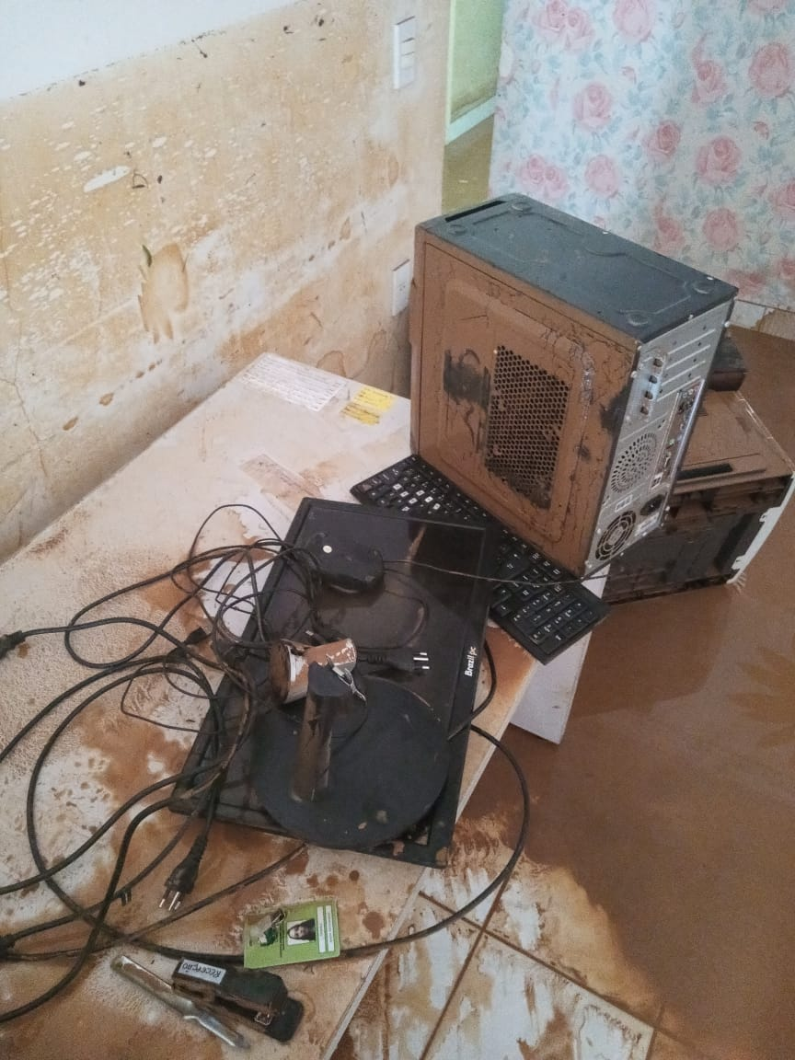
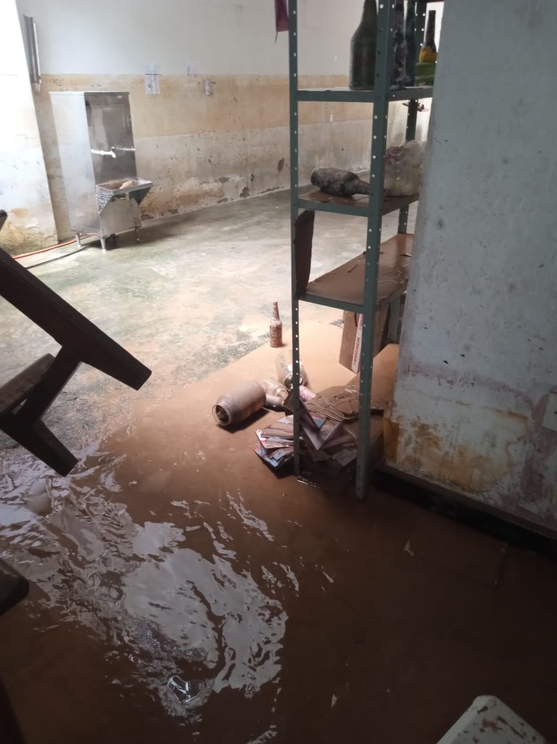

Slide 72
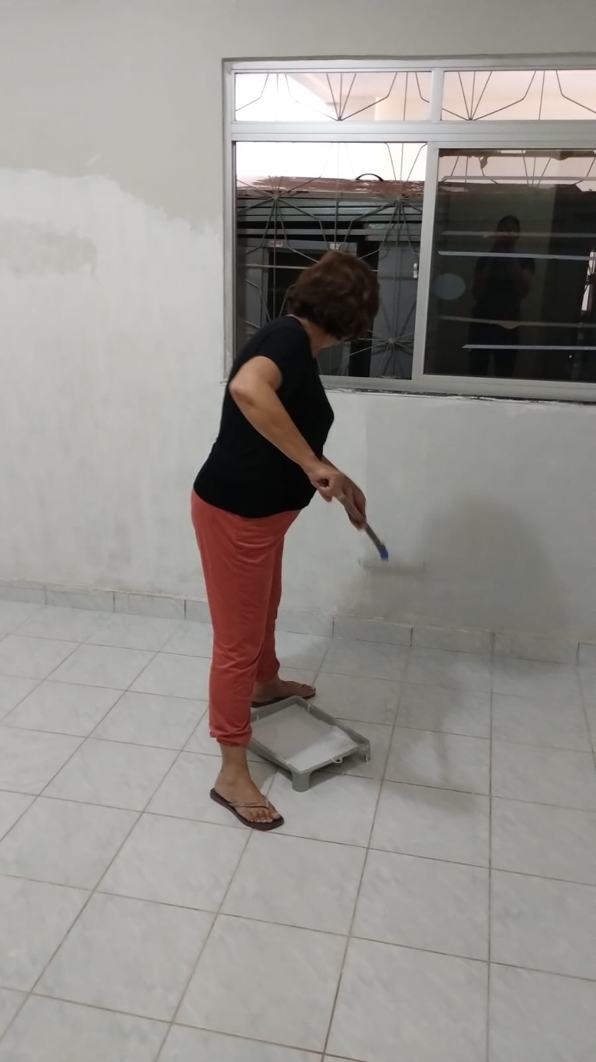
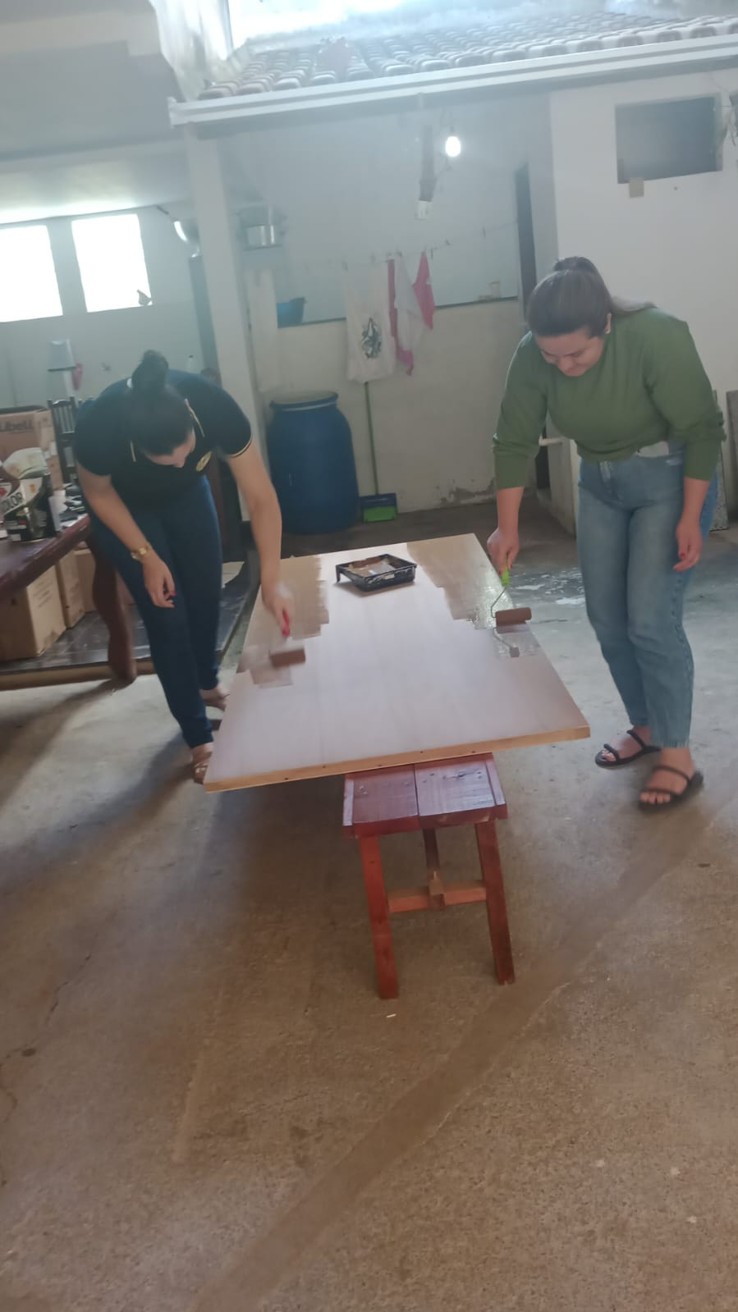
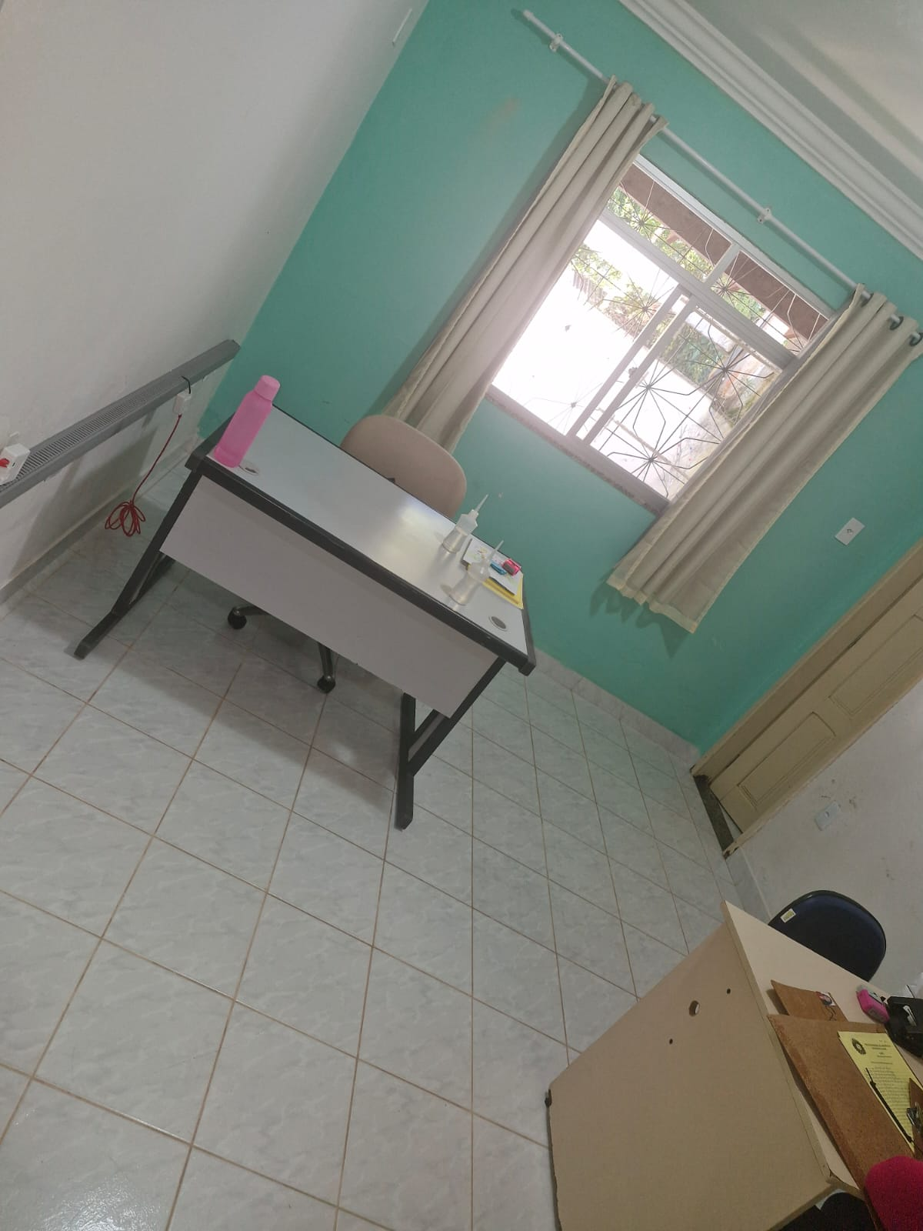

Slide 73
VIGILÂNCIA EM
SAÚDE

Slide 74
Vigilância Epidemiológica
VIGILÂNCIA EM SAÚDE
Vigilância Ambiental
Vigilância Sanitária
Vigilância em
Saúde do Trabalhador
Imunização
Todas as Ações da Vigilância em Saúde

Slide 75
VIGILÂNCIA AMBIENTAL
2.908 Visitas Domiciliares realizadas no período
05 Ações de Bloqueio ao mosquito da dengue
01 Ação em Saúde - Dengue
07 Palestras em Escolas
33 Coletas de controle de água

Slide 76
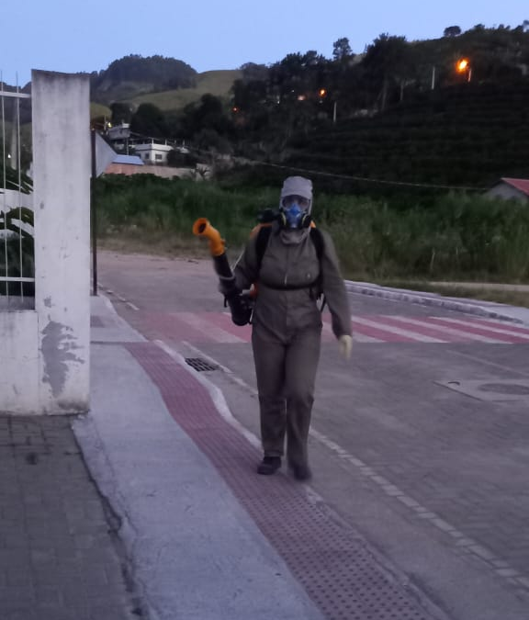
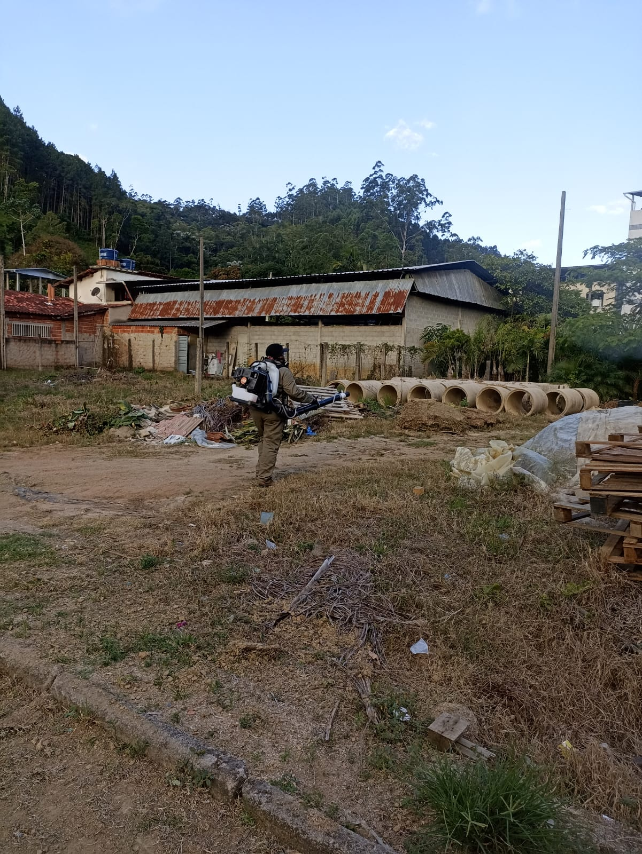
BLOQUEIOS

Slide 77
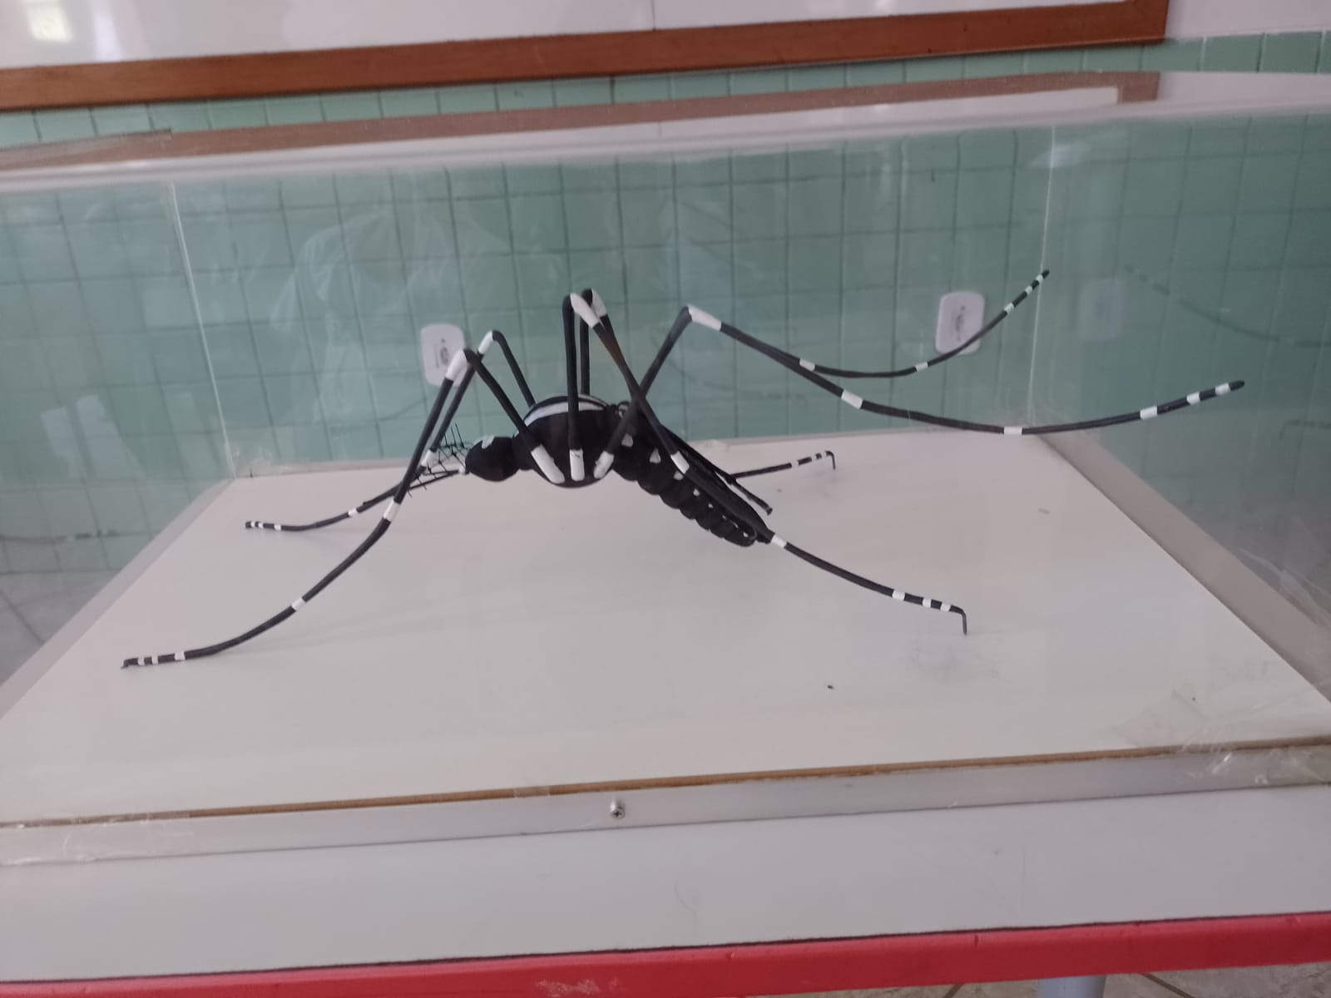
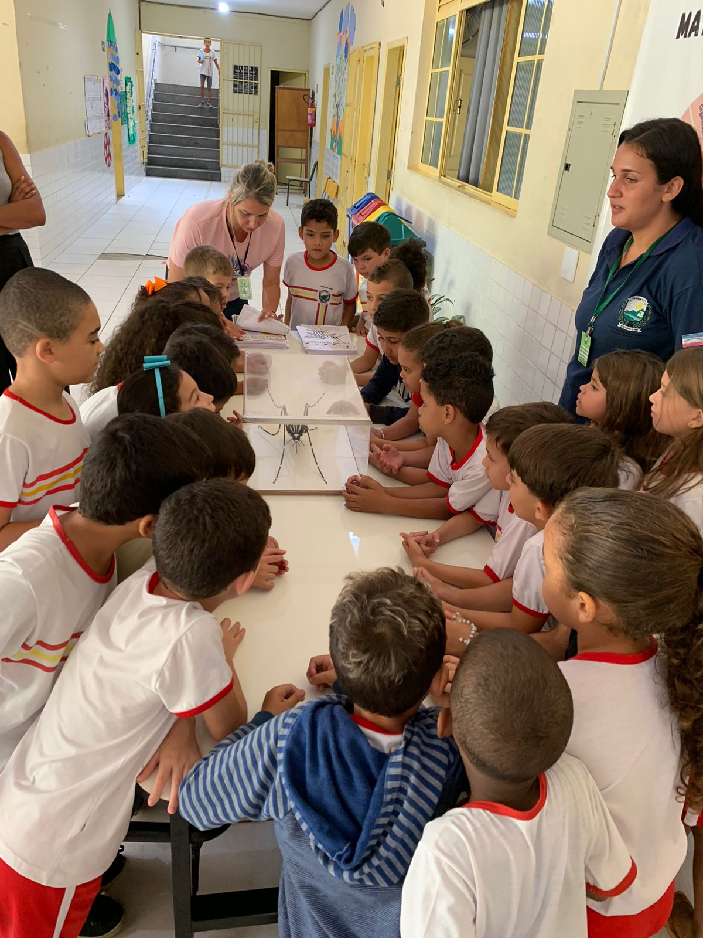
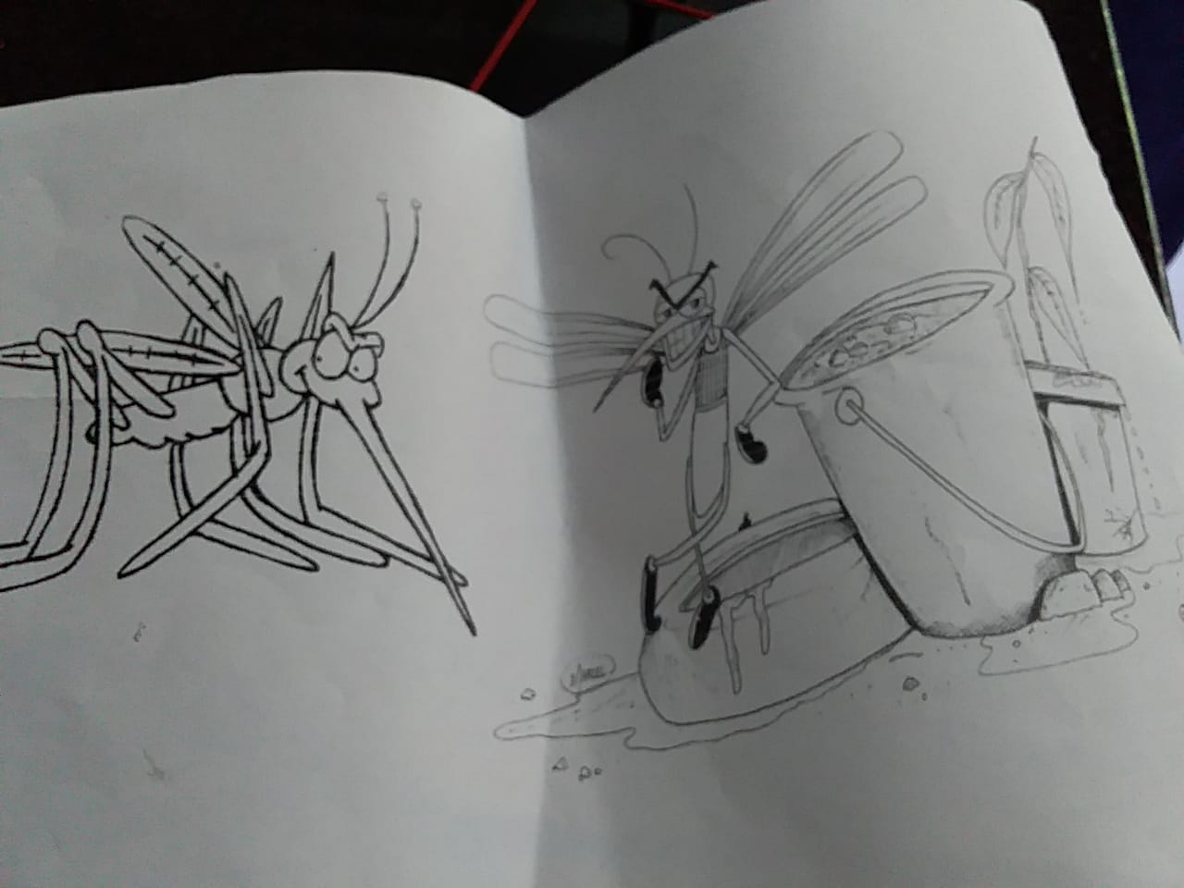
PALESTRAS

Slide 78
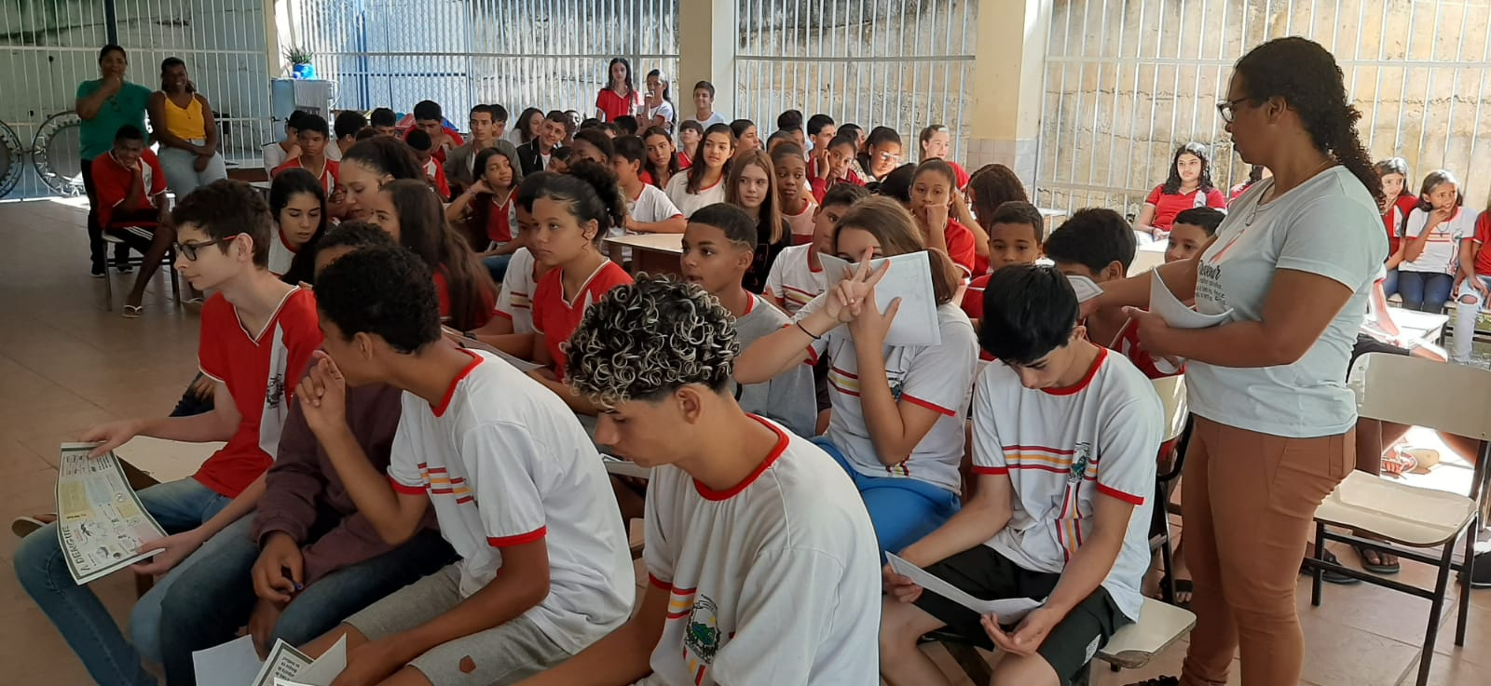
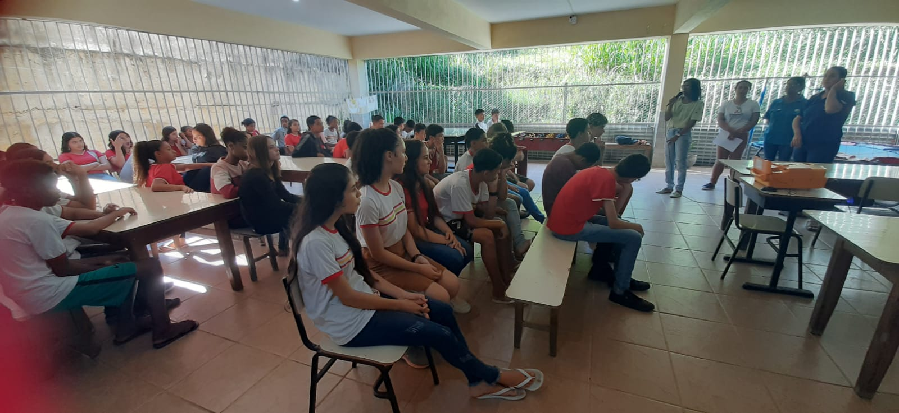
PALESTRAS
33,3% alcance no quadrimestre

Slide 79


AÇÃO EM SAÚDE – COMBATE A DENGUE

Slide 80

VIGILÂNCIA EPIDEMIOLÓGICA
89,4%

Slide 81
NOTIFICAÇÕES NO PERÍODO
AGRAVO | TOTAL DE CASOS | AUTÓCTONES (MUNÍCIPES) | IMPORTADOS
Dengue | 554 | 526 | 28
Chikungunya | 08 | 07 | 01
Zika | 02 | 02 | 00
Covid | 360 | 346 | 14
Leptospirose | 50 | 49 | 01

Slide 82


PARTICIPAÇÃO EM CAPACITAÇÕES
WEB e PRESENCIAIS

Slide 83

Reunião Conjunta das Vigilâncias (Epidemiológica, Ambiental e Sanitária), juntamente com APS, PAM, HPO, Sociedade Civil e Secretarias para tratar de encaminhamentos sobre o combate e controle de dengue no município

Slide 84

VIGILÂNCIA EM SAÚDE DO TRABALHADOR
Reunião Temática
(INOVAR) – Assédio Moral no ambiente de Trabalho

Slide 85



IMUNIZAÇÃO
02 Capacitações das Equipes ESF
Campanhas de vacinação
Sala de Vacina/ Vacinação Itinerante

Slide 86

VIGILÂNCIA SANITÁRIA
248 Ações no período
Cadastros de estabelecimentos
Licenciamentos
Inspeções Sanitárias
Inspeções Sanitárias em estabelecimentos alimentícios
Atendimento de Denúncias
40 Emissões de Alvarás e Dispensas
CAPACITAÇÕES
Sistema Operacional Vox (Rede SIM/ SIMPLIFICA)
Fiscalização em ILPI – O Papel Fundamental da Vigilância Sanitária (Web)

Slide 87





Slide 88
TRANSPORTE
SANITÁRIO

Slide 89
INSTRUÇÃO NORMATIVA SISTEMA SAÚDE PÚBLICA Nº. 02/2020
APROVADA PELO DECRETO Nº 4283
DOS CONCEITOS
- Transporte Sanitário: serviço de remoção de usuários do Sistema Único de Saúde (SUS) que moram em Vargem Alta, acamados e/ou debilitados e impossibilitados de serem removidos em transporte comum e que necessitem de realizar procedimentos como hemodiálise, quimioterapia, radioterapia, fisioterapia, consultas e exames especializados e revisão de cirurgia.

Slide 90
INSTRUÇÃO NORMATIVA SISTEMA SAÚDE PÚBLICA Nº. 02/2020
APROVADA PELO DECRETO Nº 4283
DO AGENDAMENTO E TRANSPORTE DE PACIENTES
- O transporte será garantido exclusivamente aos pacientes do SUS para realização de exames, consultas, cirurgias e tratamentos especializados, devidamente agendados pelo setor responsável pelo transporte, não sendo de sua responsabilidade garantir o transporte a pacientes que busquem atendimento em clínicas particulares;

Slide 91
INSTRUÇÃO NORMATIVA SISTEMA SAÚDE PÚBLICA Nº. 02/2020
APROVADA PELO DECRETO Nº 4283
- O transporte será garantido ainda aos pacientes do Município de Vargem Alta que realizam tratamento de hemodiálise, quimioterapia e radioterapia;
- Quando necessário, será permitido apenas 01 (um) acompanhante por paciente. O acompanhante deverá ser adulto entre 18 e 60 anos;
- Os pacientes não poderão transportar volumes, malas ou similares, salvo quando o tipo do atendimento exigir, a exemplo dos procedimentos cirúrgicos que dependem de pernoitar;
- É proibido o embarque de pacientes que não estejam previamente agendados em lista emitida pelo setor responsável pelo transporte e que não possuam encaminhamento justificando o atendimento.

Slide 92
INSTRUÇÃO NORMATIVA SISTEMA SAÚDE PÚBLICA Nº. 02/2020
APROVADA PELO DECRETO Nº 4283
DO ATENDIMENTO INTERMUNICIPAL
Em caso de agendamento através dos hospitais ou Superintendência Regional de Saúde-SRSCI, receber a planilha preenchida, com no mínimo 48 (quarenta e oito) horas de antecedência;
DO ATENDIMENTO DE ALTA HOSPITALAR FORA DO MUNICÍPIO
Para realização do agendamento e transporte sanitário de pacientes com alta hospitalar fora do Município o setor responsável pelo transporte observará a seguinte rotina:
* Receber do Hospital solicitação de remoção do paciente que recebeu alta.

Slide 93
INSTRUÇÃO NORMATIVA SISTEMA SAÚDE PÚBLICA Nº. 02/2020
APROVADA PELO DECRETO Nº 4283
DO ATENDIMENTO EM EVENTOS PÚBLICOS
- Receber solicitação e analisar a viabilidade de acordo com a regulamentação existente.

Slide 94
AMBULÂNCIA - ACAMADOS
JANEIRO | FEVEREIRO | MARÇO | ABRIL
13 | 9 | 11 | 13
JANEIRO | FEVEREIRO | MARÇO | ABRIL
13 | 09 | 11 | 13
AMBULÂNCIA - EVENTOS
JANEIRO | FEVEREIRO | MARÇO | ABRIL
00 | 06 | 11 | 06

Slide 95
VIAGENS NO PERÍODO: 01/01/2024 À 30/04/2024
DESTINO | Nº DE VIAGENS | Nº DE PASSAGEIROS
Alegre | 74 | 709
Cachoeiro de Itapemirim | 397 | 1.762
Cariacica | 79 | 169
Guaçuí | 48 | 158
Guarapari | 08 | 16
Itapemirim | 19 | 46
Iúna | 07 | 23
Jerônimo Monteiro | 33 | 50
Mimoso do Sul | 18 | 45
Rio Novo do Sul | 05 | 28

Slide 96
VIAGENS NO PERÍODO: 01/01/2024 À 30/04/2024
DESTINO | Nº DE VIAGENS | Nº DE PASSAGEIROS
São José dos Calçados | 43 | 131
Serra | 08 | 15
Vila Velha | 70 | 186
Vitória | 175 | 561
TOTAL GERAL | 984 | 1.999

Slide 97
FUNDO MUNICIPAL DE SAÚDE

Slide 98
RECEITA ARRECADADA ORÇAMENTÁRIA
RECEITA DE IMPOSTOS E TRANSFERÊNCIAS DE IMPOSTOS - SAÚDE | TOTAL
Prefeitura Municipal de Vargem Alta | R$ 3.585.602,00
Indenização por Sinistro | R$ 238.678,62
TOTAL | R$ 3.824.280,62
TRANSFERENCIA FUNDO A FUNDO DE RECURSOS DO SUS GOV ESTADUAL | TOTAL
SAMU | R$ 150.273,36
Medicamentos | R$ 24.969,00
TOTAL | R$ 175.242,36

Slide 99
RECEITA ARRECADADA ORÇAMENTÁRIA
RECURSOS VINCULADOS - FEDERAL | TOTAL
Agente Comunitário de Saúde | R$ 539.384,00
Incentivo para Ações Estratégicas | R$ 6.200,00
Incentivo Financeiro para Atenção à Saúde Bucal | R$ 71.977,00
Programa de Informatização da APS | R$ 58.000,00
Incentivo Financeiro APS – Desempenho | R$ 101.094,80
Incentivo Financeiro da APS – Captação Ponderada | R$ 632.470,68
Atenção à Saúde para Proced. na Média e Alta Complexidade | R$ 575.216,84
Assistência Financeira para Agentes de Combate a Endemias | R$ 69.020,00
Incentivo Financeiro para Vig. em Saúde – Despesas Diversas | R$ 44.418,03
Incentivo Financeiro para Execução de Ações de Vig. Sanitária | R$ 4.460,00
Promoção de Assistência Farmacêutica e Insumos | R$ 76.690,32
Organização dos Serviços de Assistência Farmacêutica | R$ 6.000,00
Transferência Bloco da Atenção Primária (Piso da Enfermagem) | R$ 181.364,95
Transformação Digital no SUS | R$ 22.694,00
Transferência aos Entes Federativos (LC N. 201/2023, Art. 15 E 17) | R$ 103.158,00
TOTAL | R$ 2.492.148,62

Slide 100
RECEITA ARRECADADA ORÇAMENTÁRIA
OUTROS RECURSOS | TOTAL
Remuneração De Depósitos Bancários | R$ 261.455,62
Receita De Anulação De Pagamento | R$ 105.557,51
TOTAL | R$ 367.013,13

Slide 101
RECEITAS
RECEITAS | RECURSO PRÓPRIO | RECURSO ESTADUAL | RECURSO FEDERAL | TOTAL
Total das Receitas do Período | R$ 3.824.280,62 | R$ 175.242,36 | R$ 2.492.148,62 | R$ 6.491.671,60

Slide 102
DESPESAS
ELEMENTO DE DESPESAS | SUBELEMENTO DE DESPESAS | PROPRIO (R$) | ESTADO (R$) | FEDERAL (R$) | TOTAL (R$)
Extra Orçamentária | - | 135.388,56 | 213,15 | 312.169,15 | 447.770,86
Vencimentos e Vantagens Fixas -Pessoal Civil | Vencimentos e Salários | 492.541,67 | - | 1.641.286,71 | 2.133.828,38
Rateio Para Participação e Consórcio | Rateio Para Participação De Consórcio | 59.028,79 | - | - | 59.028,79
Obrigações Patronais | FGTS | 53.130,04 | - | - | 53.130,04
 | INSS | 28.905,29 | - | 201.243,93 | 230.149,22
Indenizações e Restituições Trabalhistas | Indenizações e Restituições trabalhista - Ativo Civil | 7.089,07 | - | 55.605,51 | 62.694,58

Slide 103
DESPESAS
ELEMENTO DE DESPESAS | SUBELEMENTO DE DESPESAS | PROPRIO (R$) | ESTADO (R$) | FEDERAL (R$) | TOTAL (R$)
Obrigações Patronais - Op Intra Orçamentárias | IPREVA | 156.707,11 | - | 50.165,04 | 206.872,15
Diárias de Pessoal Civil | Diária no País | 32.100,00 | - | 11.960,00 | 44.060,00
Material de Consumo | Combustíveis e Lubrificantes Automotivos | 37.720,81 |  | 116.288,01 | 154.008,82
 | Material Farmacológico | 35.311,78 | 17.549,95 | 14.335,63 | 67.197,36
 | Material P/ Manut. De Bens Imóveis/Instalações | 2.097,50 | - | 2.156,29 | 4.253,79
 | Outros Materiais De Consumo | 30.829,09 | - | 3.828,00 | 34.657,09

Slide 104
DESPESAS
ELEMENTO DE DESPESAS | SUBELEMENTO DE DESPESAS | PROPRIO (R$) | ESTADO (R$) | FEDERAL (R$) | TOTAL (R$)
Material de Consumo | Material De Expediente | - | - | 9.244,33 | 9.244,33
 | Material De Processamento De Dados | - | - | 1.911,26 | 1.911,26
 | Material De Limpeza E Prod. De Higienização | - | - | 23.693,44 | 23.693,44
 | Material P/ Manutenção De Veículos | - | - | 9.593,83 | 9.593,83
Outros Serviços de Terceiro Pessoa Física | Estagiários | 18.779,99 | - | 181.166,66 | 199.946,65
 | Locação de Imóveis | 11.270,54 | - | 4.029,42 | 15.299,96
 | Outros Serviços de Terceiro Pessoa Física | 26.250,25 | - | - | 26.250,25

Slide 105
DESPESAS
ELEMENTO DE DESPESAS | SUBELEMENTO DE DESPESAS | PROPRIO (R$) | ESTADO (R$) | FEDERAL (R$) | TOTAL (R$)
Outros Serviços de Terceiro Pessoa Jurídica | Manutenção e Conservação de Veículos | 118,82 | - | 13.237,81 | 13.356,63
 | Serviço de Telecomunicação | 2.650,52 | - | - | 2.650,52
 | Serviço de Energia Elétrica | 36.894,02 | - | - | 36.894,02
 | Serviço de Agua e Esgoto | 9.563,16 | - | 289,92 | 9.853,08
 | Seguros Em Geral | 1.535,74 | - | - | 1.535,74
 | Serviço de Comunicação em Geral | 1.638,07 | - | - | 1.638,07
 | Serviços Técnicos Profissionais | - | - | 14.250,00 | 14.250,00

Slide 106
DESPESAS
ELEMENTO DE DESPESAS | SUBELEMENTO DE DESPESAS | PROPRIO (R$) | ESTADO (R$) | FEDERAL (R$) | TOTAL (R$)
Outros Serviços de Terceiro Pessoa Jurídica | Serviços Bancários | 280,47 | 86,41 | 23,97 | 390,85
 | Serviço Médico Hospitalar, Odont. e Laboratorial – H.P.O | 922.444,00 | - | 437.447,92 | 1.359.891,92
 | Serviço Médico Hospitalar, Odont. E Laboratorial – INGES | 1.298.215,47 | - | 115.613,45 | 1.413.828,92
 | Outros Serviços Médico Hospitalar, Odont. E Laboratorial | 200,00 | - | - | 200,00
 | Transporte de Servidores | 4.798,37 | - | 1.518,86 | 6.317,23
 | Outros Serviços de Terceiros Pessoa Jurídica | 18.849,94 | - | 158.660,62 | 177.510,56
 | Serviços de Cópias e Reprodução de Documentos | - | - | 1.986,81 | 1.986,81
 | Manut. Cons. Equip. de Processamento de Dados | - | - | 8.261,13 | 8.261,13
ELEMENTO DE DESPESAS | SUBELEMENTO DE DESPESAS | PROPRIO | ESTADO | FEDERAL | TOTAL
OUTROS SERVIÇOS DE TERCEIRO PESSOA FISICA | Estagiários | R$ 532.834,01 | R$ - | R$ 208.000,00 | R$ 740.834,01
 | Locação de Imoveis | R$ 15.600,00 | R$ - | R$ 17.460,82 | R$ 33.060,82
 | Outros Serviços de Terceiros Pessoa Fisica | R$ 98.863,44 | R$ - | R$ - | R$ 98.863,44
TOTAL |  | R$ 647.297,45 | R$ - | R$ 225.460,82 | R$ 872.758,27
DESPESAS DE EXERCICIOS ANTERIORES | Material de Consumo | R$ 111,45 | R$ - | R$ - | R$ 111,45
EQUIPAMENTO E MATERIAL PERMANENTE | Aparelhos e Utensilios Domésticos | R$ 5.804,00 | R$ - | R$ - | R$ 5.804,00
 | Outros Materiais Permanentes | R$ 4.116,50 | R$ - | R$ - | R$ 4.116,50
 | Máquinas, Utensílios e Equipamentos Diversos | R$ - | R$ - | R$ 8.520,00 | R$ 8.520,00
 | Equipamento de Processamento de Dados | R$ - | R$ - | R$ 235.520,00 | R$ 235.520,00
TOTAL |  | R$ 9.920,50 | R$ - | R$ 244.040,00 | R$ 253.960,50
OUTROS AUXILIOS FINANCEIROS A PESSOA FISICA | Demais auxílios financeiros a pessoa física | R$ - | R$ - | R$ 88.191,76 | R$ 88.191,76

Slide 107
DESPESAS
ELEMENTO DE DESPESAS | SUBELEMENTO DE DESPESAS | PROPRIO (R$) | ESTADO (R$) | FEDERAL (R$) | TOTAL (R$)
Outros Auxílios Financeiros a Pessoa Física | Demais Auxílios Financeiros a Pessoas Física | - | - | 60.800,00 | 60.800,00
Auxilio Alimentação | Auxilio Alimentação – Saúde | 160.543,95 | - | - | 160.543,95
Outros Serviços de Terceiros Pessoa Jurídica – Consorcio Público do Qual o Ente Partícipe | Serviços Médicos Hospitalar, Odontológicos e Laboratoriais | 100.182,24 | 150.273,36 | - | 250.455,60
 | Outros Serviços de Terceiro Pessoa Jurídica | 17.666,64 | - | 104.000,00 | 121.666,64

Slide 108
DESPESAS
ELEMENTO DE DESPESAS | SUBELEMENTO DE DESPESAS | PRÓPRIO (R$) | ESTADO (R$) | FEDERAL (R$) | TOTAL (R$)
Obras e Instalações | Obras em Andamento | - | - | 306.110,61 | 306.110,61
Equipamento e Material Permanente | Aparelhos e Utensílios Domésticos | 4.298,60 | - | 7.405,73 | 11.704,33
 | Apar., Equip., Utens., Med., Odont., Labor., Hospit. | - | - | 22.962,80 | 22.962,80
 | Outros Materiais Permanentes | - | - | 22.730,26 | 22.730,26
TOTAL |  | 3.707.030,50 | 168.122,87 | 3.913.977,10 | 7.789.130,47

Slide 109
DESPESAS
DESPESAS | RECURSO PRÓPRIO | RECURSO ESTADUAL | RECURSO FEDERAL | TOTAL
TOTAL DAS DESPESAS NO PERIODO | 3.707.030,50 | 168.122,87 | 3.913.977,10 | 7.789.130,47

Slide 110
DEMONSTRAÇÃO FINANCEIRA
O valor total da despesa orçamentária fixada do Fundo Municipal de Saúde de Vargem Alta para o ano de 2024 foi na ordem de R$ 20.580.316,76.
DISCRIMINAÇÃO | VALOR – R$
Despesa fixada atualizada | 23.120.863,07
Despesa total autorizada | 11.917.756,90
Durante o exercício do 1º Quadrimestre de 2024, o Fundo Municipal de Saúde de Vargem Alta recebeu de repasses de recursos próprios da saúde a importância de R$ 2.680.192,98 além de receber diretamente nas contas da saúde a importância de R$ 3.572.800,00 conforme demonstrado no quadro abaixo:
DESCRIÇÃO | VALOR – R$
Receita Arrecadada Orçamentária | 2.680.192,98
Receita de Transferência Arrecadada | 3.572.800,00
Total da Receita Arrecadada | 6.252.992,98

Slide 111
DESPESAS EM AÇÕES E SERVIÇOS PÚBLICOS DE SAÚDE
Conforme o Relatório Resumido da Execução Orçamentária — Anexo 12 (LC 141/2012, Art. 35) do 2º Bimestre de 2024 o Município de Vargem Aita - ES, os gastos totais com Ações e Serviços Públicos de Saúde, chegaram à 13,04% dos recursos próprios de impostos e Transferências Constitucionais e Legais em Ações e Serviços Públicos de Saúde, conforme especificado abaixo:
Total das Receitas Vinculadas ........................................................ R$ 24.267.651,68
Valor Mínimo a ser Aplicado na Saúde (15%) ................................ R$ 3.640.147,75
Total das Despesas Constitucionais aplicados em Saúde ............. R$ 3.164.703,91
(%) Aplicado .................................................................................. . 13,04%

Slide 112
FAZEMOS VOTOS DE UMA BOA SEMANA E
AGRADECEMOS A PARTICIPAÇÃO DE TODOS!!!

